Slide 1
エンドポイントマネージャー クラウド版 ご提案資料
8,000社以上が採用！ PC・スマホ・タブレットをクラウドで一元管理
2022年10月3日
エムオーテックス株式会社 プロダクトマーケティング部

Slide 2
目次
エンドポイントマネージャー クラウド版 概要
エンドポイントマネージャー クラウド版 各機能のご紹介
機能紹介① 資産管理（ハードウェア・アプリ管理）
機能紹介② 紛失対策・セキュリティ
機能紹介③ Windows・macOS 操作ログ管理
機能紹介④ Apple Business Manager／Android Enterprise
機能紹介⑤ 関連製品
エンドポイントマネージャー クラウド版 が選ばれる理由
※資料右上に記載しているアイコンは対応 OS、対応ライセンスを示しています。
i … iOS/iPadOS A … Android W … Windows m … macOS
i | A | W | m
ライトA |  | ライトB
ベーシック
i | A | W | m
ライトA |  | ライトB
ベーシック
この場合、iOS・Android・Windows に対応している機能であることを示し、
利用するためには ライト A またはベーシックのライセンスが必要です。
尚、iOS・Android においてはオプション機能を除き ライトA ライセンスですべての機能を利用できるため、ベーシックの導入は不要です。

Slide 3

会社概要
会 社 概 要
拠 点
会社名 |  | エムオーテックス株式会社（MOTEX）
代表取締役社長 |  | 宮崎 吉朗
設立 |  | 1990年7月
従業員数 |  | 413名（2022年4月現在）
株主 |  | 京セラコミュニケーションシステム株式会社 （2012年から資本参加）
事業内容 |  | 自社製品の開発・販売、サイバーセキュリティのコンサルティング・ソリューション導入・運用監視サービス
本社 |  | 大阪市淀川区西中島5-12-12 エムオーテックス新大阪ビル
東京本部 |  | 東京都港区港南1-2-70 品川シーズンテラス5階
名古屋支店 |  | 名古屋市中区錦1-11-11 名古屋インターシティ 3F
九州営業所 |  | 福岡市博多区博多駅前1-15-20 NMF博多駅前ビル2階
長崎 Innovation Lab |  | 長崎県長崎市出島町1-41 クレインハーバー長崎ビル3F

Slide 4





MOTEX Products・Service「LANSCOPE」
“LANSCOPE” を通して、お客様の “Secure Productivity”（安全と生産性向上の両立）を支援
統合エンドポイント管理
AI アンチウイルス
組織のIT資産管理・内部不正対策・ウイルス対策をオールインワンでカバーします。発売当初からご提供している「オンプレミス版」に加え、スマホ管理が可能な「クラウド版」も提供しており、国内2万社を超えるお客様にご利用いただいています。
AI を活用したアンチウイルスで、既知のマルウェアはもちろん、未知・亜種のマルウェアからもデバイスを防御します。高性能な AI アンチウイルス「CylancePROTECT」や「Deep Instinct」を、MOTEX の安心サポートと共に提供するマネージドサービスです。
クラウドセキュリティ監査
リモートサポート・ヘルプデスク
セキュリティ診断・ソリューション
Microsoft 365 の監査ログを収集し、利用状況の見える化や、情報漏洩などのインシデントにつながる操作の
遠隔地にあるサーバーや PC・スマホへの「リモート操作」や「画面共有」を可能とする組織向けのリモートコント
サイバーセキュリティのさまざまな領域に対し、セキュリティプロフェッショナルの知見を活かした「セキュリティ診
把握を可能とします。また、レビュープラットフォーム「ITreview」では、サービスデスク・インシデント管理の部門でLeaderを獲得するなど、お客様からも高い評価をいただいています。
ロールツールです。Windows・macOS・iOS・Android に対応しています。
断」と「セキュリティ製品・ソリューション」で、巧妙化するサイバー攻撃などのリスクから組織を守ります。

Slide 5


LANSCOPE エンドポイントマネージャー オンプレミス版 と クラウド版
お客様のニーズに応じて、オンプレミス・クラウド版のエンドポイントマネージャーをご用意。
オンプレミス版
クラウド版
こんな方におすすめ
こんな方におすすめ
サーバーの管理は自社で行いたい
サーバーの管理やバージョンアップに運用コスト
をかけたくない
Azure や AWS など保有している IaaS 基盤で利用したい
PC だけでなく、スマホ・タブレットもまとめて管理したい
インターネットに接続されないデバイスも
まとめて管理したい
社内 LAN に接続されないテレワークデバイスも
リアルタイムに管理したい

Slide 6
1. エンドポイントマネージャー クラウド版 概要

Slide 7



エンドポイントマネージャー クラウド版のニーズ
クラウドならではの特長を活かしたデバイス管理の課題解決を支援！
IT 資産管理ツールを
クラウド化したい
所在を問わない
デバイス管理を実現したい
PC・スマホを
クラウドで一元管理したい
社内のシステムや業務用ソフトをクラウド化を進めており、IT 資産管理ツールもクラウドに移行したい。
出社・在宅・レンタルオフィス … 働く場所の多様化が進んでいる中でも、リアルタイムにデバイスを管理したい。
管理の効率化のために、PC だけでなく、スマホやタブレットも同じツール・同じ管理コンソールで管理したい。

Slide 8
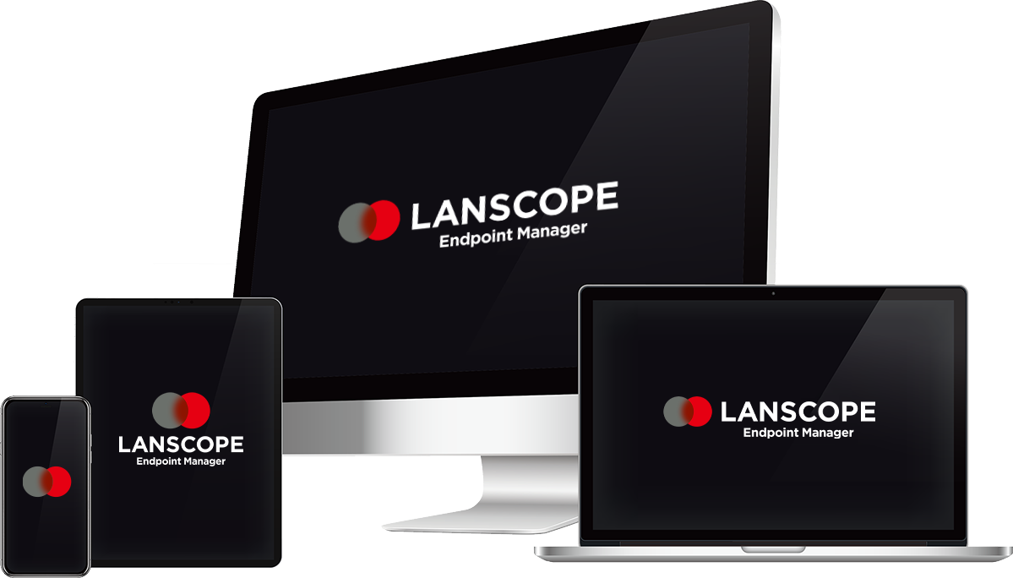
エンドポイントマネージャー クラウド版 3つの特長
PC・スマホ・タブレットの一元管理をクラウドで実現
「使いやすい」管理コンソールで、充実の「IT 資産管理機能」と「MDM 機能」を実装
01 IT 資産管理ツールをクラウド化したい
エンドポイントマネージャー クラウド版は一般的な IT 資産管理ツールと同等の PC 管理に必要な機能を網羅。社内のシステムのクラウドシフトを推進するお客様において、IT 資産管理ツールのクラウド移行を支援します。
02 所在を問わないデバイス管理を実現したい
エンドポイントマネージャー クラウド版はデバイスがインターネットに接続されていれば、オフィスワークやテレワーク、これらを組み合わせたハイブリッドワークにおいても、デバイスの所在を問わず管理できます。
03 PC・スマホを一元管理したい
iOS・Android 管理に欠かせない Apple Business Manager・Android Enterprise に対応。PC だけでなく、現在多くの組織で利用されるスマホ・タブレットの管理をエンドポイントマネージャー クラウド版で実現します。

Slide 9



エンドポイントマネージャー クラウド版の実績
クラウド版 の提供開始から10年以上。安心の実績でデバイス管理を支援します。
サービス提供実績
市場シェアNo.1*
安心のサービス提供基盤
導入実績 8,000 社
サービス提供 10年 以上
基盤に採用している AWS の認定、
クラウドサービスに関するガイドライン
規格の ISO27017 を取得。
2012年よりサービス提供開始。
以来8,000社以上のお客様に導入。
クラウドサービスの
IT 資産管理ツール市場でシェア No.1
* 株式会社テクノ・システム・リサーチ「PC 資産・PC セキュリティSaaS市場 メーカーシェア 2021年 ブランド別市場シェア」分野

Slide 10




ライセンス体系
提供機能（ベーシック／ライトA／ライトB いずれか必須購入） | ライトA - PC 資産管理・モバイル管理 - | ライトB - Win・Mac 操作ログを取得 - | ベーシック - Win・Mac 全機能が利用可能 -
デバイス情報の取得（ハード・ソフトウェア情報取得） | ● | ▲^{*1} | ●
アプリ / ファイル配信 | ● | ー | ●
ソフトウェア・アプリの利用禁止 | ● | ー | ●
メッセージ・アンケート | ● | ー | ●
Windows アップデート管理 | ● | ー | ●
記録メディア制御 | ● | ー | ●
操作ログ（Windows） | ー | ● | ●
操作ログ（iOS・Android） | ● | ー | ー ^{*3}
リモートロック・ワイプ | ● | ● | ●
位置情報の取得 | ● | ー | ●
Apple Business Manager・Android Enterprise | ●^{*2} | ー | ー ^{*3}
＋ オプション
24/365 紛失サポート | VPP 利用 | 外部脅威調査 | ログ運用 | Web フィルタリング
*1 取得した操作ログの管理に必要なデバイス情報の管理（利用者名、ログオンユーザー名等）が可能です。
*2 VPP はオプション機能です。 *3 iOS・Android 向けの機能のため、ライトA ライセンスを購入してください。

Slide 11
機能一覧
必須購入 |  |  | 機能 |  | 対象OS
ライトA | ライトB | ベーシック | 機能名 | 概要 | i | A | w | m
● | ー | ● | ハードウェア情報取得 | 電話番号や OS など最大 56 項目を取得、任意項目も管理できます。 | ◯ | ◯ | ◯ | ◯
● | ー | ● | ハードウェア情報の台帳管理 | 取得したデバイス情報を一覧で表示、管理画面上で編集もできます。 | ◯ | ◯ | ◯ | ◯
● | ー | ● | ソフトウェア（アプリ）情報取得 | インストールされているソフトウェア（アプリ）の情報を自動取得、確認できます。 | ◯ | ◯ | ◯ | ◯
● | ー | ● | アプリ / ファイル配信 | ソフトウェアや bat ファイル、アプリケーションをデバイスに配信できます。 | ◯ | ◯*1 | ◯ | ◯
● | ー | ● | ソフトウェア（アプリ）の利用禁止 | 特定のアプリの利用を禁止できます。 | ◯*2 | ◯ | ◯ | ✕
● | ー | ● | メッセージ・アンケート機能 | 管理者からデバイスに対して、メッセージやアンケートを配信できます。 | ◯ | ◯ | ◯ | ✕
● | ー | ● | 省電力設定 | ディスプレイやハードディスクの電源を切る、スリープ・スタンバイ状態にする時間を設定できます。 | ー | ー | ◯ | ✕
● | ー | ● | Windows アップデート管理 | FU・QU・更新プログラムの適用状況を把握し、デバイスに最新のプログラムを配信できます。 | ー | ー | ◯ | ー
● | ー | ● | 記録メディア制御 | グループ単位で USB メモリなどの利用を禁止、また会社支給の USB のみ許可などの除外設定ができます。 | ー | ー | ◯ | ◯
● | ー | ● | Wi-Fi・Bluetooth の接続制御 | 特定の Wi-Fi への接続のみを許可するなど、Wi-Fi・Bluetooth の接続制御ができます。 | ◯*2 | ◯*1 | ◯ | ✕
ー | ● | ● | ログオン・ログオフログ*3 | 電源ON・OFF・ログオン・ログオフのログを取得できます。 | ー | ー | ◯ | ✕
ー | ● | ● | 操作ログ管理*3 | デバイス上での画面閲覧（ウィンドウタイトル）やファイル操作、アプリ利用ログを取得できます。 | ー | ー | ◯ | ○
ー | ● | ● | Web サイト閲覧ログ*3 | Webサイトの閲覧、Webメールやクラウドストレージへのアップロード／ダウンロードを取得できます。 | ✕ | ✕ | ◯ | ○*4
ー | ● | ● | プリントログ*3 | 印刷状況を記録し、ドキュメントやプリンター、PCごとに印刷枚数を集計できます。 | ー | ー | ◯ | ○
ー | ● | ● | 通信機器接続ログ*3 | Wi-Fi ／Bluetooth／ 有線の接続を把握し、管理外の接続を検知できます | ✕ | ✕ | ◯ | ✕
● | ● | ● | リモートロック・ワイプ | 遠隔で画面ロックやデータの初期化することができます。 | ◯ | ◯ | ◯ *5 | ◯
● | ー | ● | 位置情報管理 *6 | 位置情報を自動で取得し、複数の情報をまとめて表示、またデバイス別に移動履歴も確認できます。 | ◯ | ◯ | ◯ | ✕
● | ー | ー *7 | デバイス・アプリ利用ログ（モバイル） | デバイスの画面ロック解除時間やアプリの利用ログ、電話の発着信ログを取得できます。 | △ *8 | ◯ | ー | ー
● | ー | ー *7 | Apple Business Manager | 構成プロファイルの配信や DEP・VPP*9・紛失モードなどの機能を利用できます。 | ◯ | ー | ー | ◯ *10
● | ー | ー *7 | Android Enterprise | デバイスの利用制御やアプリ管理（Play ストアのカスタマイズ）を利用できます。 | ー | ◯ | ー | ー
● | ● | ● | レポート機能 *11 | グループ別・デバイス別に取得したデバイス情報・操作ログを自動集計し、レポートで確認できます。 | ◯ | ◯ | ◯ | ◯
補足（*1 〜 *11）は次頁を参照してください。

Slide 12
機能一覧
（機能一覧 補足）
*1 Android Enterprise を利用する必要があります。
*2 デバイスを監視モードに設定する必要があります。
*3 ログの保存期間（検索対象・CSV 形式による出力対象）は過去2年分です。ログ運用オプションを導入している場合のログ保存期間は5年です。
*4 macOS は Webサイト閲覧ログの取得のみ対応しています。
*5 リモートワイプは BitLocker で暗号化されたシステムドライブに対して、遠隔で暗号化キーを削除し、起動できない状態にします。
また Windows Server OS はリモートロック・ワイプは未対応です。
*6 Windows Server OS は未対応です。また取得条件があります。詳細はお問い合わせください。
*7 iOS・Android 向けの機能のため、ライトA ライセンスを購入してください。macOS はライトA・ベーシックいずれの購入でも利用できます。
*8 取得条件があります。またアプリの利用ログは取得できません。詳細はお問い合わせください。
*9 オプション機能です。
*10 VPP・紛失モードは iOS 向けの機能です。macOS には対応していません。
*11 契約プラン、取得する情報に応じて、確認できるレポートは異なります。

Slide 13
機能一覧（オプション）
オプション | 購入可能ライセンス |  |  | 機能 |  | 対象OS
 |  |  |  | 機能名 | 概要 | i | A | w | m
 | ライトA | ライトB | ベーシック
地図利用料 | ● | ー | ● | 地図利用 | 取得した位置情報を管理コンソールの地図上で確認できます。 | ◯ | ◯ | ◯ | ✕
24/365 紛失サポート | ● | ● | ● | 24/365 紛失サポート | 24時間365日、専門スタッフがリモートロック、ワイプを管理者の方に代わり実行します。 | ◯ | ◯ | ◯ | ◯
VPP | ● | ー | ● | VPP（Volume Purchase Program） | Apple Business Manager 上で入手したアプリをデバイスに配信できます。 | ◯ | ー | ー | ✕
外部脅威調査 | ー | ● | ● | アプリ稼働ログ | アプリの稼働情報を取得し、未使用アプリを把握できます。 | ー | ー | ◯ | ー
 |  |  |  | アプリ通信ログ | ファイアウォール等の製品で検知した通信元IPアドレス、通信元ポート情報から、不審な通信を行っているプロセス（アプリ）を特定。アプリ名やハッシュ情報から不審なアプリの解析を行うことができます。 | ー | ー | ◯ | ー
ログ運用 | ー | ● | ● | 長期ログ保存・出力機能 | 過去5年分の操作ログを保存し、管理コンソールから検索したり、期間・ログ種別を指定した上で CSV ファイルにて出力することができます*1。 | ー | ー | ◯ | ○
 |  |  |  | Splunk 連携 | エンドポイントマネージャーで取得したログを Splunk に自動転送し、Splunk のダッシュボード上でログを確認できます。 | ー | ー | ◯ | ○
Web フィルタリング | ● | ● | ● | Web フィルタリング機能 | Web サイトの利用を監視し、指定したカテゴリに含まれるサイトを自動的に閲覧禁止にできます。 | ◯ | ◯ | ◯ | ✕
*1 ログ運用オプションを申し込まない場合、ログの保存期間は過去2年分となります。

Slide 14
価格表（価格は税抜き表示です）
 | ライセンス | プランⅠ（都度更新/登録＋年間ライセンス） |  | プランⅡ（都度更新/定額） | プランⅢ（自動更新）
 |  | 登録料（初回のみ） | 年間利用料 | 年間利用料 | 月額利用料 | 年間利用料
必須購入 | 初期費用 |  |  | 30,000円/契約 | 30,000円/契約 | 30,000円/契約
 | ベーシック | 6,800円/台 | 3,600円/台 | 6,000円/台 | 500円/台 | 6,000円/台
 | ライトA |  | 1,200円/台 | 3,600円/台 | 300円/台 | 3,600円/台
 | ライトB |  | 2,400円/台 | 4,800円/台 | 400円/台 | 4,800円/台
オプション | 地図利用料 |  | 8,400円/契約
 | 24/365紛失サポート |  | 1,800円/台 | 1,800円/台 | 150円/台 | 1,800円/台
 | VPP^{*2} |  | 1,200円/台 | 1,200円/台 | 100円/台 | 1,200円/台
 | 外部脅威調査^{*3} |  | 1,200円/台 | 1,200円/台 | 100円/台 | 1,200円/台
 | ログ運用^{*3} |  | 1,200円/台 | 1,200円/台 | 100円/台 | 1,200円/台
 | Web フィルタリング |  | 1,200円/台 | 1,200円/台 | 100円/台 | 1,200円/台
アップ グレード^{*1} | ライトA アップグレード |  | 2,400円/台 | 2,400円/台
 | ライトB アップグレード |  | 1,200円/台 | 1,200円/台
*1 プランⅢの場合、ライトA またはライトBを解約し、ベーシックを新規で申込みいただきます。その際、初期費用（30,000円/契約）は必要ありません。また環境引き継ぎが可能です。ライトA → ライトB、ライトB → ライト A への移行は不可、ベーシックからライトへのダウングレードはできません。
*2 ライトB のみ購入している場合は、購入できません。ライトA またはベーシックの購入が必要です。
*3 ライトA のみ購入している場合は、購入できません。ライトB またはベーシックの購入が必要です。

Slide 15


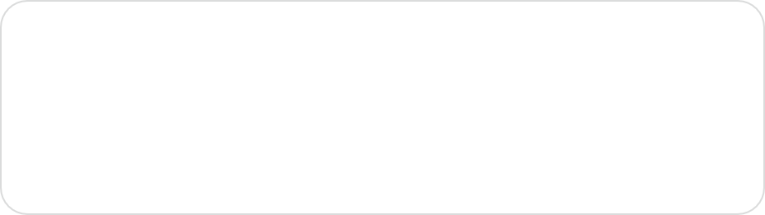
プラン選択に迷ったら（価格は税抜き表示です）
ランニング費用を抑えるプラン
プランⅠ
イニシャル費用を抑えるプラン
プランⅡ・プランⅢ
1年目
2年目
3年目
1年目
2年目
3年目
登録料（初年度のみ）
6,800円／台
ライトA
利用料 3,600円／台
＋
ライトA
利用料 1,200円／台
ライトB
利用料 4,800円／台
＋
ライトB
利用料 2,400円／台
ベーシック
利用料 6,000円／台
＋
ベーシック
利用料 3,600円／台
・初期費用として台数を問わず1契約／¥30,000が必要です
・プランⅢは月額払い。表記は1年間利用した場合の費用です。
（プランⅠの魅力）
（プランⅡ・プランⅢの魅力）
3年以上継続利用するならプランⅡ・プランⅢ よりオトク
初期コストが抑えられるので、少ない予算でも導入しやすい

Slide 16
2. エンドポイントマネージャー クラウド版 各機能のご紹介
機能紹介① 資産管理（ハードウェア・アプリ管理）
機能紹介② 紛失対策・セキュリティ
機能紹介③ Windows・macOS 操作ログ管理
機能紹介④ Apple Business Manager／Android Enterprise
機能紹介⑤ 関連製品

Slide 17
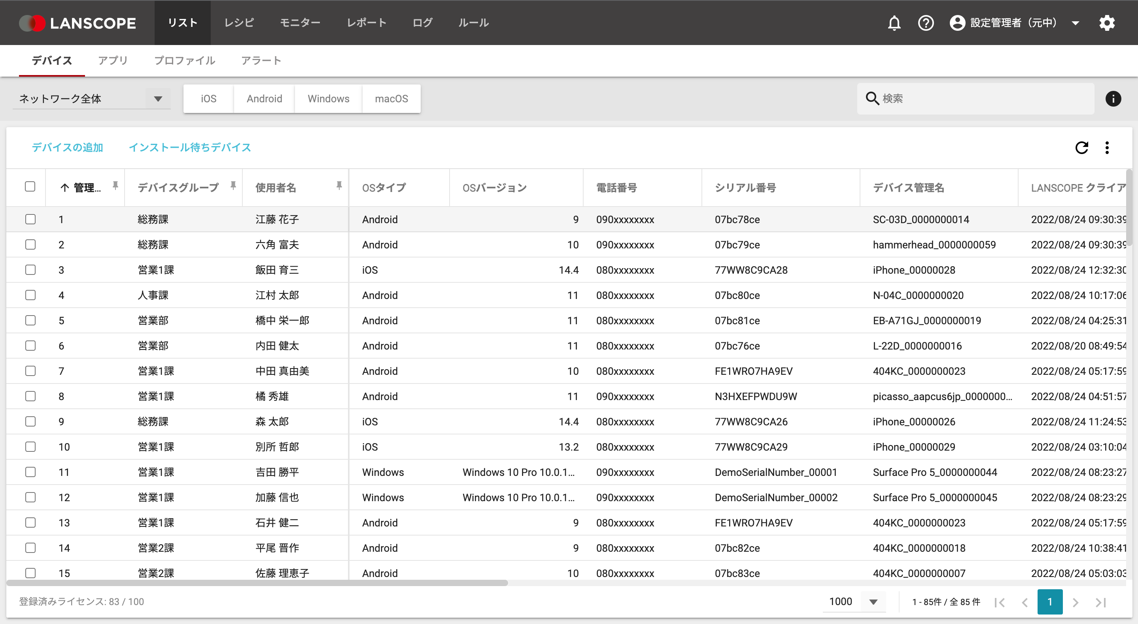
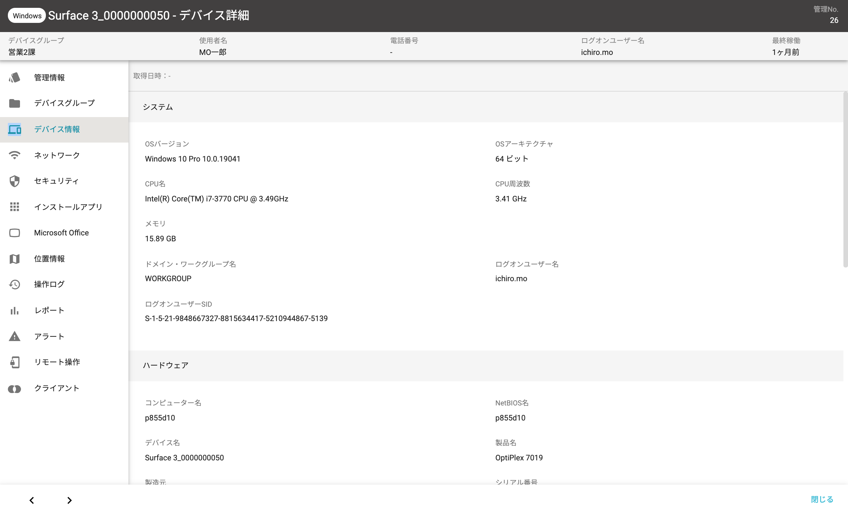

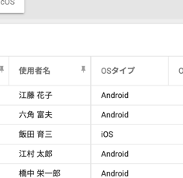

i | A | W | m
ライトA |  | ライトB
ベーシック
デバイス情報一覧
PC・スマホ・タブレットの混在環境でも最新のデバイス情報を一覽で台帳表示！
クリック操作のみで、
OS の絞り込みも可能！
検索でカンタンに
デバイスを絞り込み
Click!!
固定列を設定し、ストレスのない
横スクロールを実現。
表示する項目・順番も並び替え可能
1Click でデバイスの詳細情報を確認
台数が多くなればなるほど、必要性が高まる資産管理
デバイスのハードウェア情報を1台ごとに確認していくのは資産の棚卸や人事異動の際のメンテナンス時に不便です。エンドポイントマネージャーなら、OS が混在している環境や、通信キャリアが混在している場合でも、確認したいデバイス情報の項目を一覧で表示、台帳の自動作成が可能です。

Slide 18
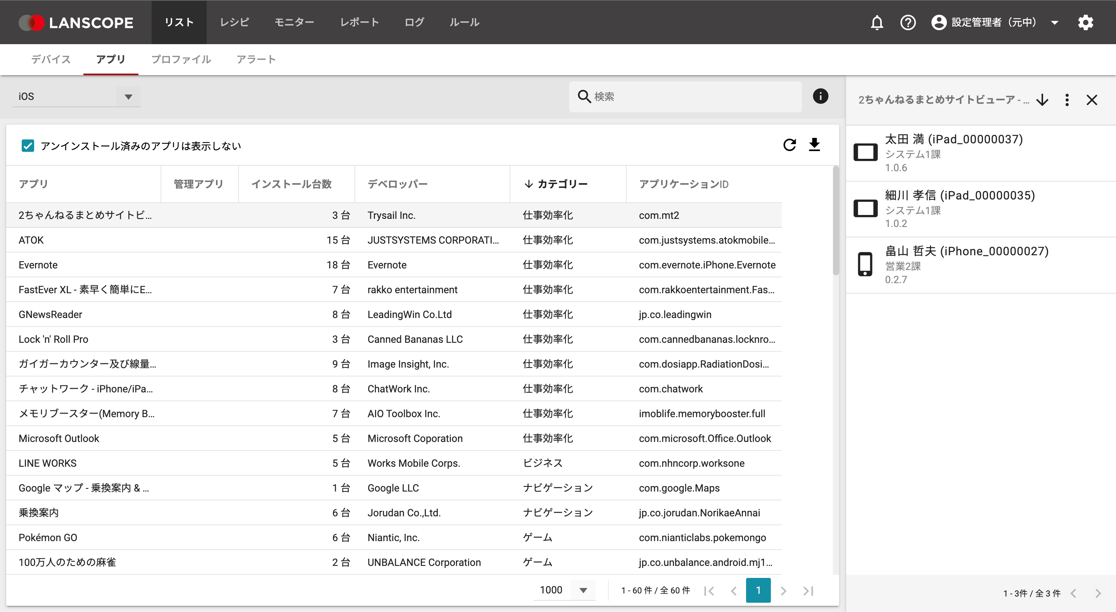
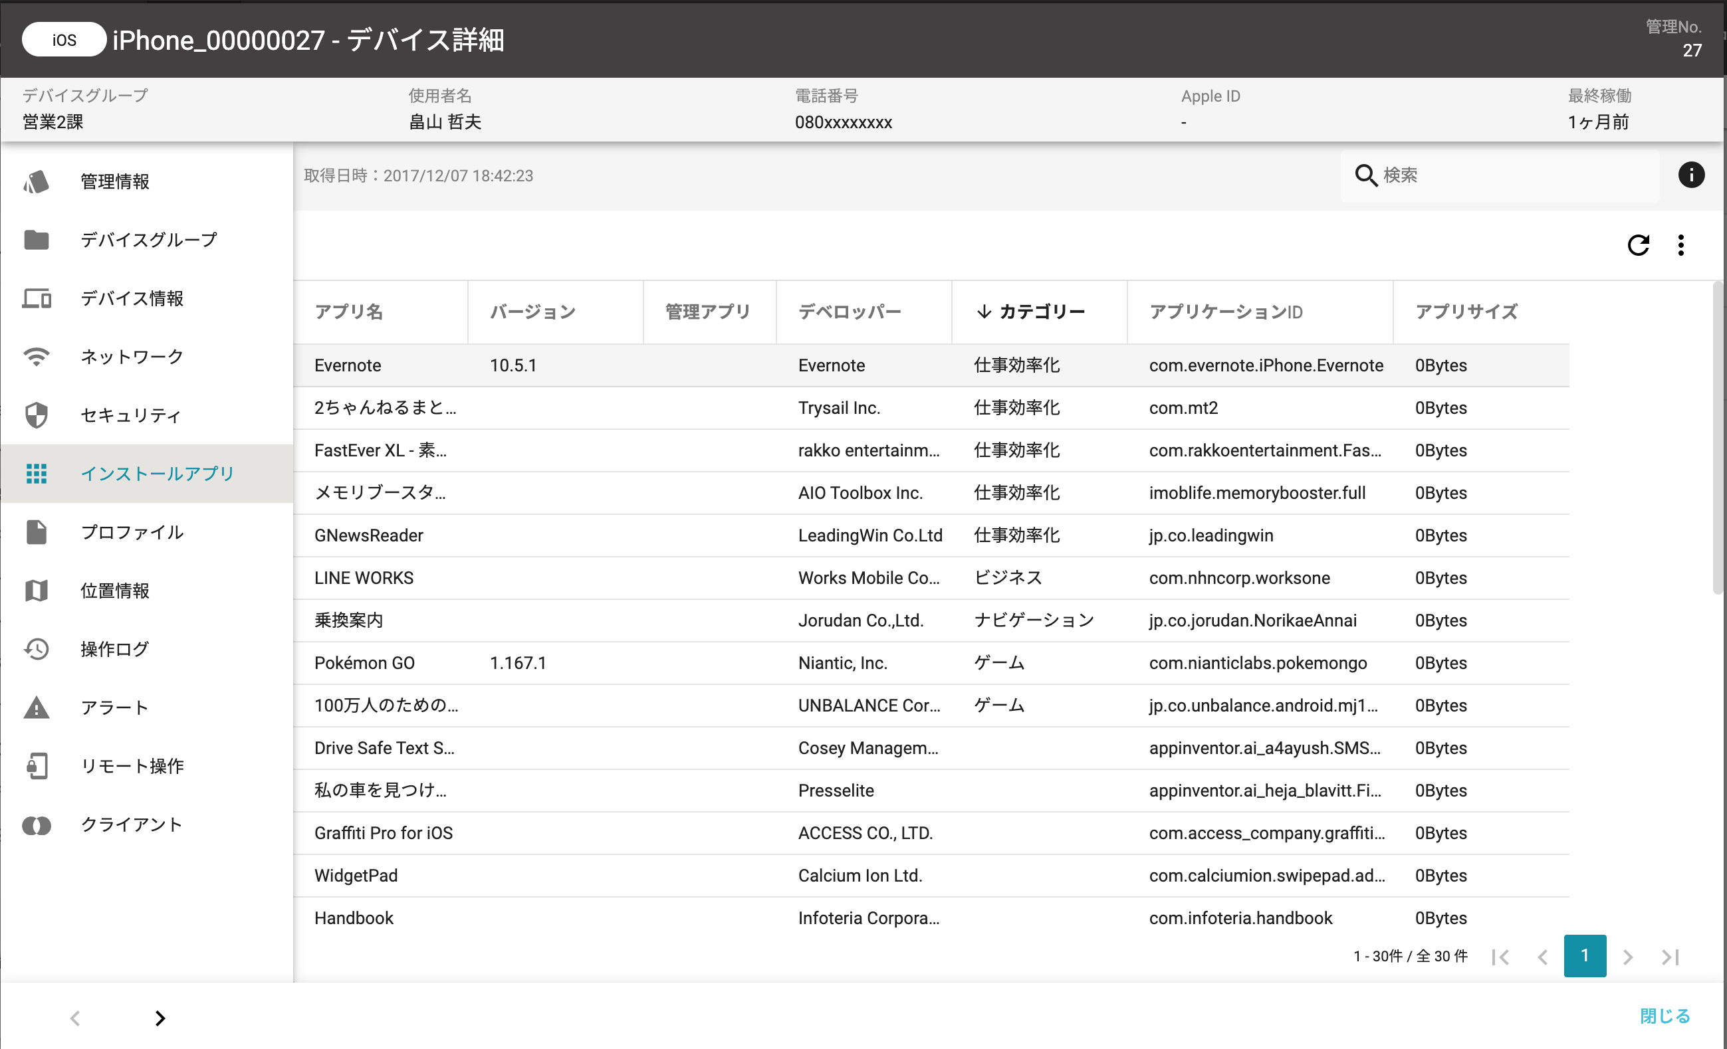
i | A | W | m
ライトA |  | ライトB
ベーシック
インストールアプリ情報一覧
“このアプリ” は “どのデバイス” にインストールされているか？1Click で把握！
Storeカテゴリやアプリ名でも
検索可能！
Click!!
ゲームアプリが 6台
インストールされている！
Click!!
そのデバイスにインストール
されているアプリも1Clickで
確認可能！

Slide 19
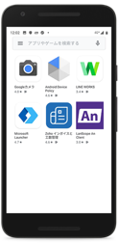
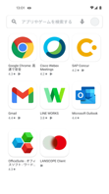






i | A | W | m
ライトA |  | ライトB
ベーシック
アプリ / ファイル配信
業務に必要なファイル・アプリをデバイスに配信
OS によって仕様が異なります。
iOS | Android | Windows | macOS
Apple Business Managerを利用することで、Apple ID のサインインに依存することなく、アプリの配信・インストールが可能（オプション機能）。 | Android Enterprise を利用することで、デバイスの Play ストアをカスタマイズして、許可したアプリのみ表示。 表示だけでなく強制インストールも可。 | 管理者が設定したファイルを、PC利用者の操作を必要とせず、ダウンロード／実行できます。管理者権限を持たないデバイスにも権限を付与し配信。 | アプリの pkg ファイルをクラウドストレージにアップロードして、対象デバイスにアプリをインストール。
ABM サイトでアプリを
入手してエンドポイント
マネージャーと同期
ファイルサーバー
pkg ファイルをアップロードし、アクセスリンクをエンドポイントマネージャーに設定
ABM
クラウド
ストレージ
配布物
Play ストアを
カスタマイズ
App
① ダウンロード
② 実行（自動インストール）
App
App
App
配信
配信

Slide 20
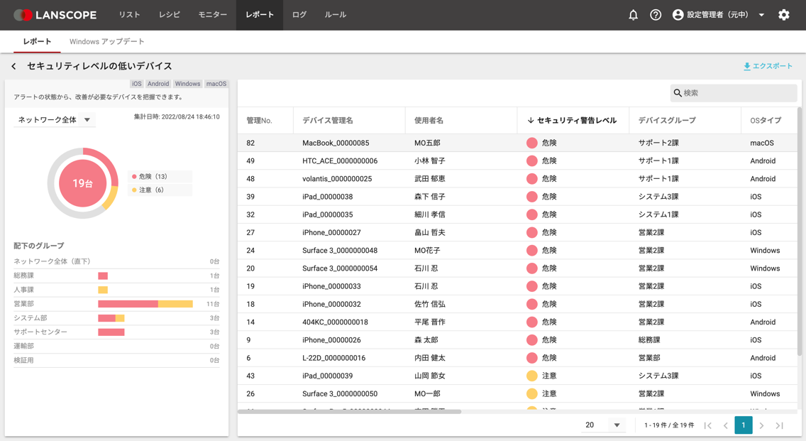
i | A | W | m
ライトA |  | ライトB
ベーシック
アラート情報一覧
取得した情報から、デバイスがルールに従って適切に利用されているかを把握！
設定できるアラート | i | A | W | m
パスワードポリシーに準拠していない | ○ | ○ | ー | ー
パスコードロックの設定がオフになっている | ○ | ー | ー | ー
デバイスが管理外になっている | ○ | ー | ○ | ○
LANSCOPE Client のバージョンが最新になっていない | ◯ | ○ | ○ | ◯
未稼働期間が指定された期間を超過している | ○ | ○ | ○ | ○
空き容量が不足している | ー | ○ | ○ | ○
位置情報が取得されない設定になっている | ー | ○ | ○ | ー
指定したアプリがインストールされていない | ○ | ○ | ○ | ○
指定したアプリがインストールされている | ○ | ○ | ○ | ○
指定したアプリが実行された | ー | ○ | ー | ー
新しくアプリがインストールされた | ○ | ○ | ○ | ○
新規プロファイルがインストールされた | ○ | ー | ー | ○
デバイスの設定がリモート操作の実行条件を満たしていない | ー | ○ | ○ | ー
デバイスが不正に改造されている（Jailbreak/root化） | ○ | ○ | ー | ー
SDカードが抜き差しされた | ー | ○ | ー | ー
SIMカードが抜き差しされた | ○ | ○ | ○ | ー
OS バージョンが指定した範囲外になっている | ○ | ○ | ー | ー
もうすぐリース切れになる | ○ | ○ | ○ | ○
危険/注意の警告レベルを設定し、柔軟な設定が可能！
設定したアラートは「危険」「注意」のレベルに振り分けることが可能です。アラート内容を管理者に通知することも可能で、例えば「『危険』のアラートが発生した時のみ、管理者にメールを送る」など柔軟な設定・管理を実現します。

Slide 21
2. エンドポイントマネージャー クラウド版 各機能のご紹介
機能紹介① 資産管理（ハードウェア・アプリ管理）
機能紹介② 紛失対策・セキュリティ
機能紹介③ Windows・macOS 操作ログ管理
機能紹介④ Apple Business Manager／Android Enterprise
機能紹介⑤ 関連製品

Slide 22
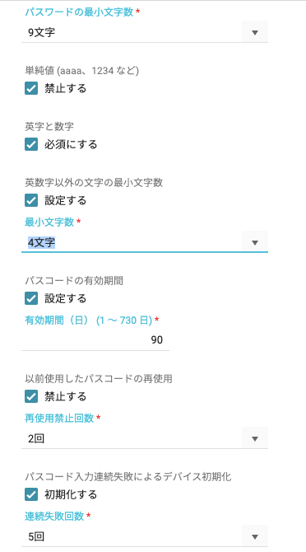

i | A | W | m
ライトA |  | ライトB
ベーシック
紛失リスクに備える事前対策：パスワードポリシー
利用者に依存しがちなパスコードの設定ルールを会社で統一！
iOS・macOS の設定項目
パスコードの最少文字数
単純値（aaaa、1234など）を禁止
英字と数字が必要
英数字以外の文字の最少文字数
パスコードの有効期間
以前使用したパスコードの再使用を禁止
パスコード入力連続失敗によるデバイス初期化*1
デバイスロック開始までの最大許容時間
画面ロック解除時のパスコード要求までの最大許容時間
ログイン失敗後の待ち時間*2
パスワードリセットの強制*2
Androidの設定項目
パスワードの最少文字数
使用しなければならない文字の種類
パスワードの有効期間
パスワードの有効期限を事前の通知
以前使用したパスワードの再使用を禁止
以前使用したパスワードの再使用を禁止
パスワード入力連続失敗によるデバイス初期化
スリープ開始までの最大許容時間
パスコードの文字数や
有効期間の設定が可能
*1 macOS はアカウントのロックが行われます。
*2 macOS のみ対応しています。
この設定を有効にすることで、オフライン時
でもワイプが実行されます。Wi-Fi モデルの
デバイスにも有効！
パスワードポリシー設定の重要性
パスワードを設定していない場合、画面ロックの解除は容易です。情報漏えいを防ぐためにも、利用者にパスワードの設定条件を委ねるのではなく、会社のポリシーをデバイスに設定することは、紛失対策の基本と言えます。
Android10以降のデバイスの場合、Android Enterprise の利用が必要です。

Slide 23
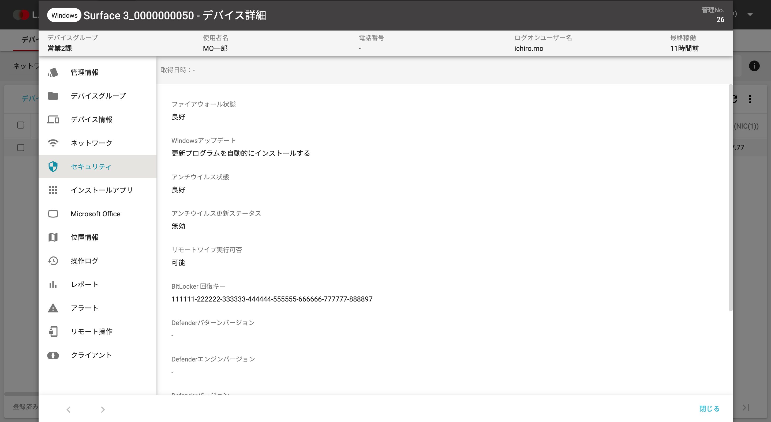
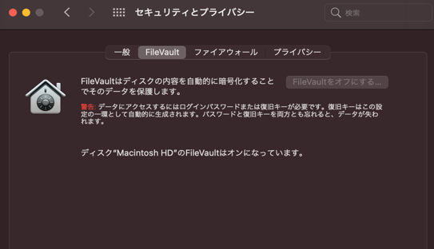
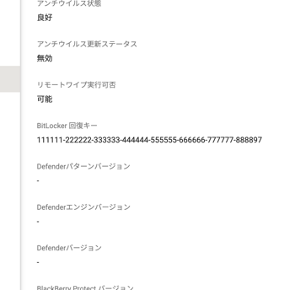
i | A | W | m
ライトA |  | ライトB
ベーシック
紛失リスクに備える事前対策：BitLocker / FileVault の運用
Windows・Mac デバイス 標準搭載の
ドライブ・ディスク暗号化機能の運用管理をエンドポイントマネージャーで！
Windows：BitLocker
macOS：FileVault
BitLocker の回復キーを自動取得できるので、デバイス毎にファイルや印刷で保存する必要がなくなります。
FileVault の設定を強制化したり、復旧キーを自動取得します。

Slide 24
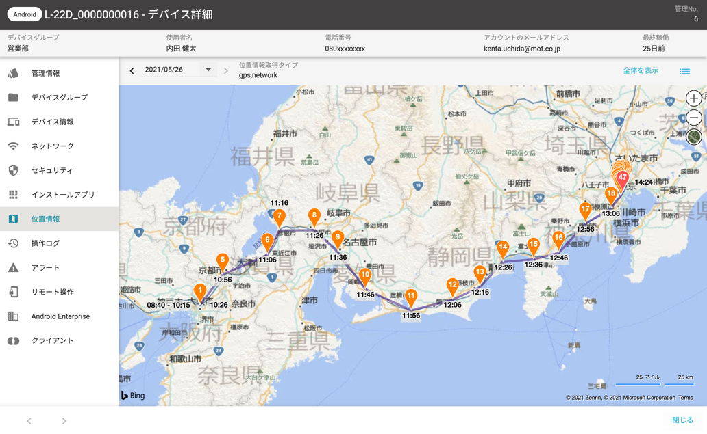
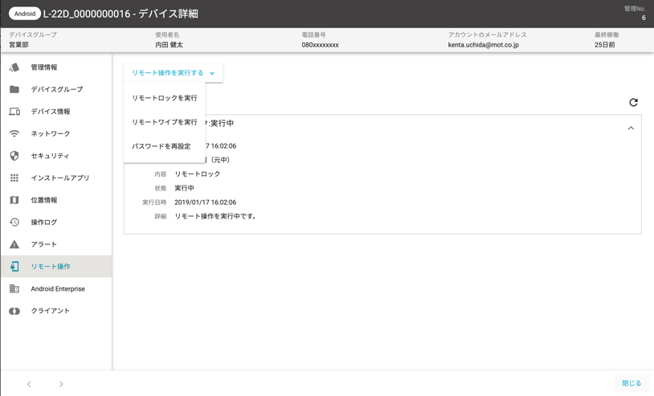
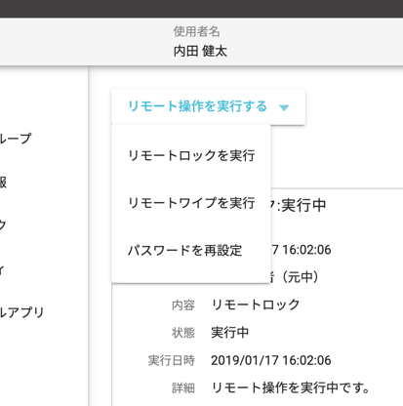
i | A | W | m
ライトA |  | ライトB
ベーシック
紛失リスクに備える事後対策：位置情報の確認※・リモートロック・ワイプ
位置情報から所在確認！遠隔でリモートロックやワイプを実行し情報漏洩を防止！
位置情報を自動取得
※ 位置情報の取得のためにはデバイス側で必要な設定があります。詳細はお問い合わせください。また位置情報の取得精度はデバイスに依存します。
※ OSによってリモートロック・ワイプの仕様は異なります。Windows Server OS はリモートロック・ワイプ機能に対応していません。
※ Windows Server OS・macOS は位置情報取得機能には対応していません。
※ Windows はスリープ状態の場合、位置情報が取得できません。

Slide 25

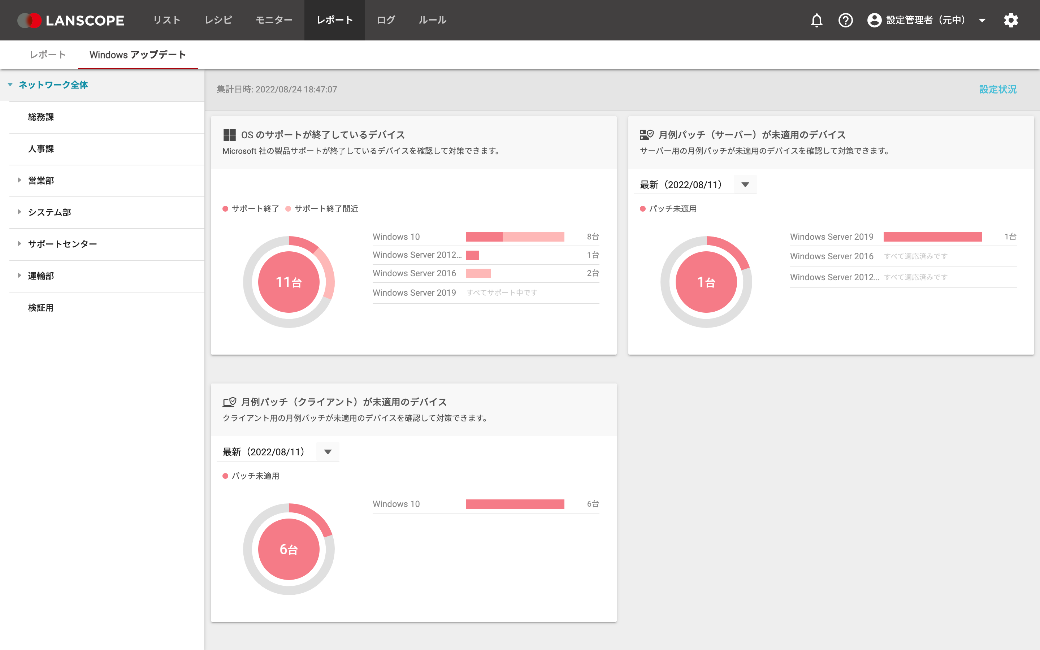

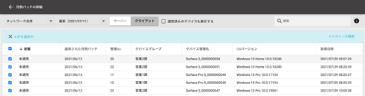
i | A | W | m
ライトA |  | ライトB
ベーシック
Windows アップデート管理
機能更新・品質更新プログラムの適用状況を、“視認性の良い” レポート形式で把握
1Click で未適用デバイスを確認し、最新のプログラムを適用
Microsoft
アップデートサーバー
配信
設定
FU
QU
社外 PC（VPN 非接続デバイス）
社内ネットワークに接続されないデバイスも
エンドポイントマネージャーで配信可能

Slide 26
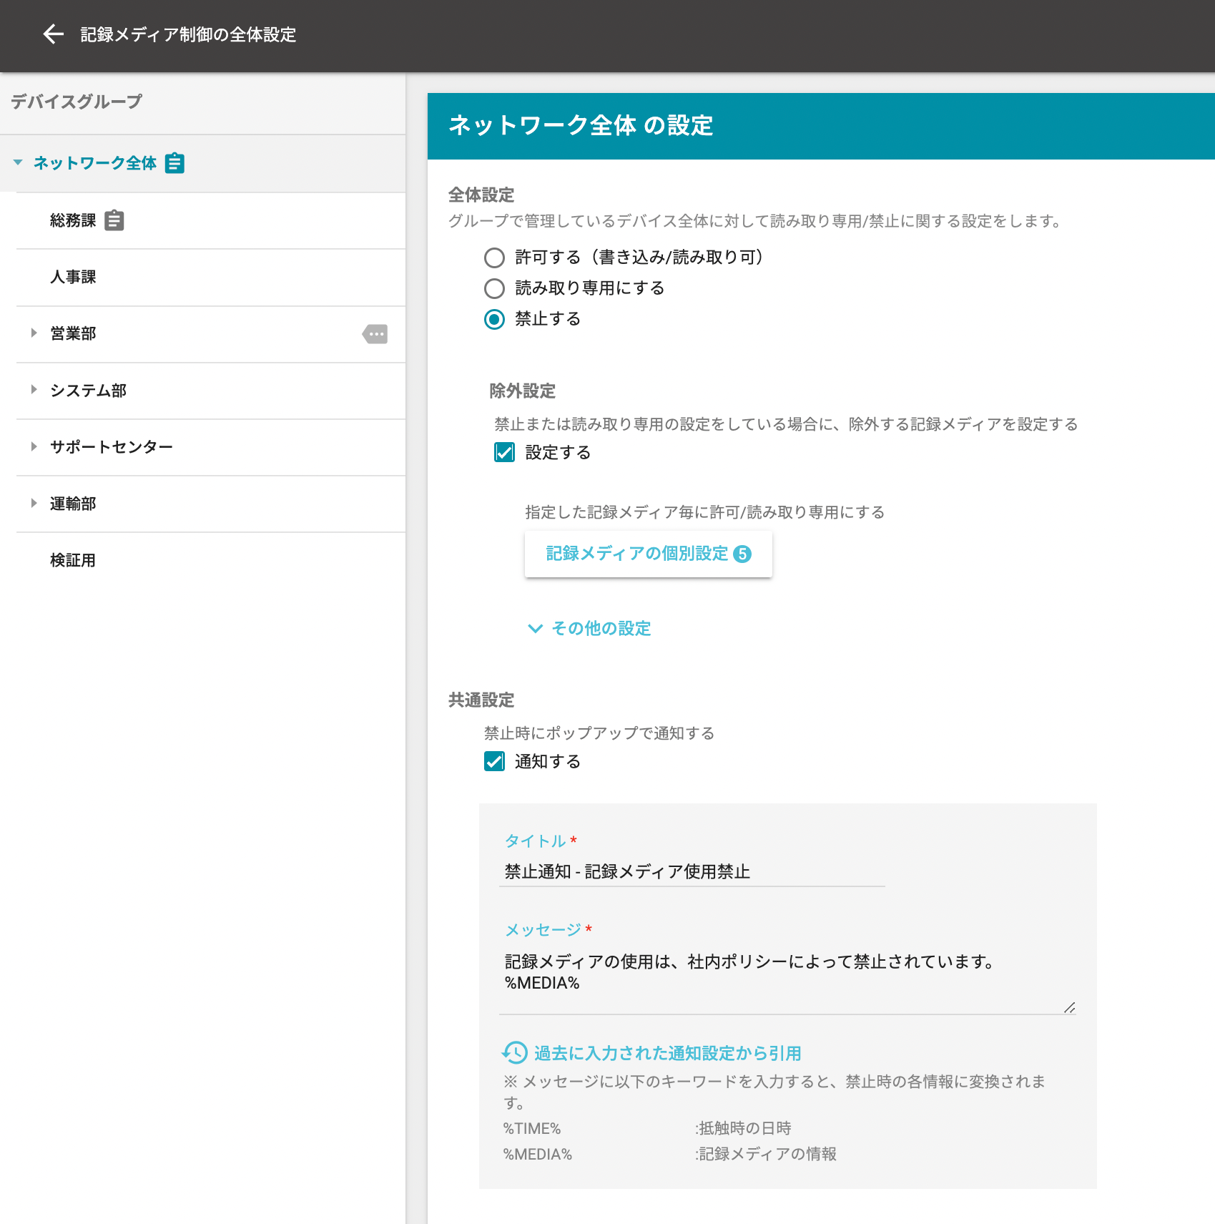
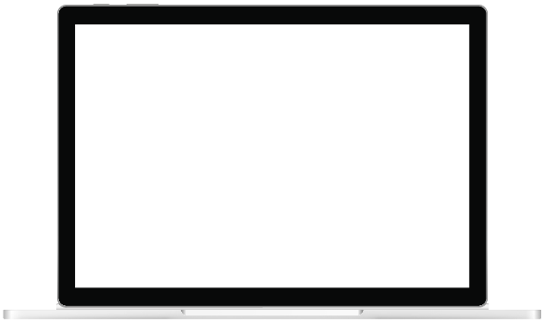
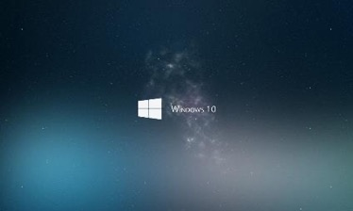
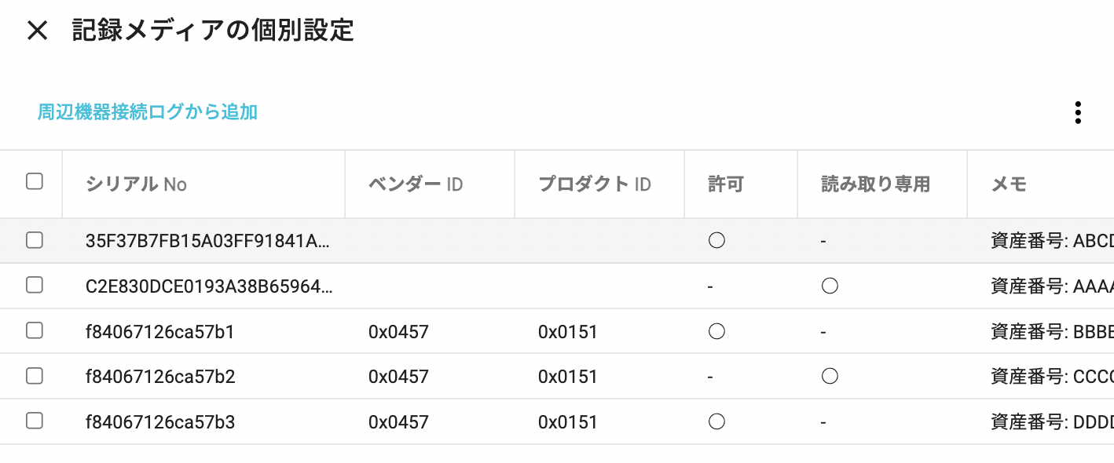
i | A | W | m
ライトA |  | ライトB
ベーシック
USB メモリなどの記録メディア制御
USB メモリなどの記録メディアの利用を制御し、情報漏洩を防止
グループ単位で禁止・読取専用・許可のいずれかから基本ポリシーを設定。特定記録メディアのみ許可/特定 PC のみ許可/特定時間のみ許可など柔軟な設定が可能。
営業部のポリシー
禁止
会社貸与の
記録メディア
原則禁止
原則禁止
特定の記録メディアを許可
許可
責任者の PC
4/15 12:00まで
許可
一時許可
禁止時には利用者にメッセージを表示

Slide 27
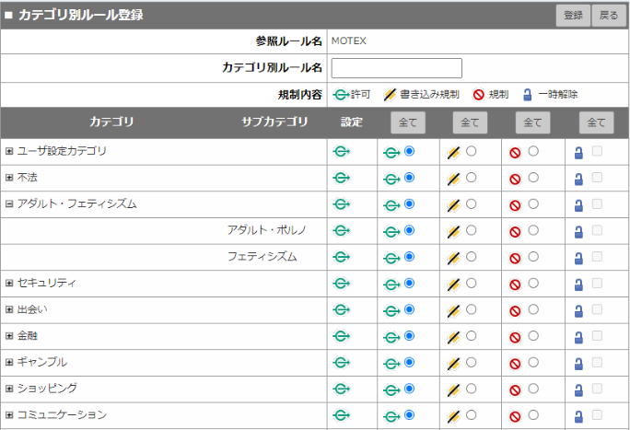
i | A | W | m
オプション
Web フィルタリング
カテゴリを指定するだけで関連サイトの閲覧を一括で制御可能
OS によって動作が異なります。事前に体験版環境で動作確認をお願いします。
● 規制内容
許可／書き込み規制／規制／一時解除の４つの規制が可能です。
● カテゴリ別設定
ユーザ設定カテゴリを含めた全26種・148カテゴリで制御が可能です。さらにカテゴリごとにサブカテゴリが設定されており、より詳細な制御が可能です。

Slide 28

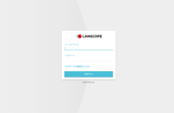


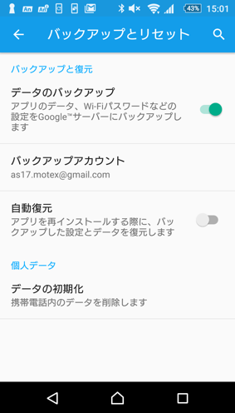
i | A | W | m
ライトA |  | ライトB
ベーシック
デバイスの利用制御
iOS・macOS は構成プロファイル、Android は Android Enterprise で高度な管理を！
iOS・macOS 構成プロファイル
Android Enterprise
構成プロファイルを作成し※、デバイスに適用します。App Store やカメラ、Safari などの利用制限、Wi-Fi や VPN などの各種設定の効率化できます。
Android Enterprise を利用※することで、初期化禁止やカメラの利用禁止などデバイスの利用制限を行うことができます。
※ Android Enterprise を利用する場合、デバイスのアクティベーション（初期化）が必要です。そのため、すでに利用しているデバイスで、Android Enterprise を利用したい場合は注意してください。
※ エンドポイントマネージャーと Apple Configurator2 / プロファイルマネージャーで、
作成できるプロファイルに違いがあります。
解 説
iOS の「監視モード」について
構成プロファイルの中には、デバイスを監視モードに設定しないと適用できないものがあります。監視モードに設定するためには、Apple Configurator 2 がインストールされた Mac デバイスと iOS デバイスを接続し適用するか、自動デバイス登録（DEP）を利用します。また監視モード適用時、デバイスの初期化が必要です。
＜ポリシー未適用＞
＜ポリシー適用＞

Slide 29
2. エンドポイントマネージャー クラウド版 各機能のご紹介
機能紹介① 資産管理（ハードウェア・アプリ管理）
機能紹介② 紛失対策・セキュリティ
機能紹介③ Windows・macOS 操作ログ管理
機能紹介④ Apple Business Manager／Android Enterprise
機能紹介⑤ 関連製品

Slide 30
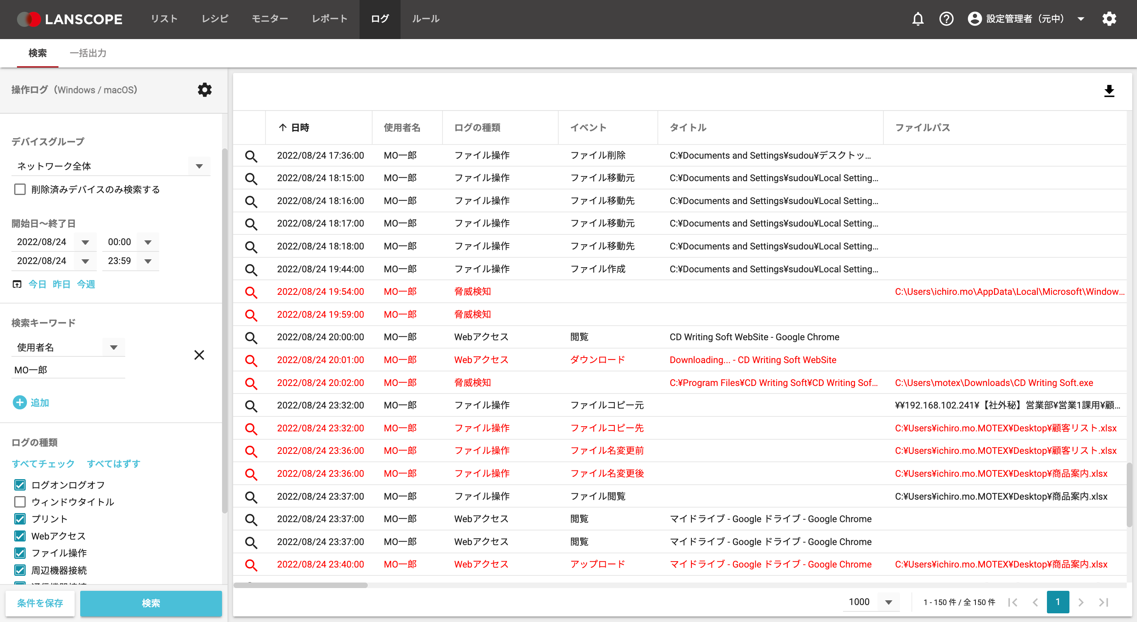
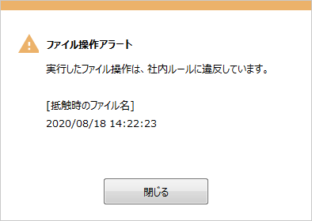
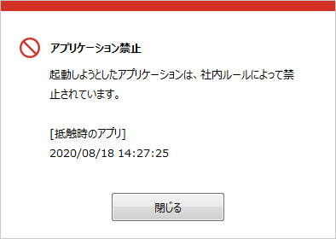
i | A | W | m
ライトA |  | ライトB
ベーシック
操作ログ取得
「どの部署の」「誰が」「いつ」「何をしたのか」をリアルタイムに取得
取得した操作ログは2年間保存されます。ログ運用オプションの導入で最大5年保存されます※。
取得できる操作ログ
ログオン・ログオフログ
ウィンドウタイトルログ・アプリ利用ログ
ファイル操作ログ（コピー／移動／作成／上書き／削除／名前の変更）
記録メディアの追加／削除、書込みログ
Web サイト閲覧ログ
Web サイト アップロード／ダウンロード／書込みログ※
プリントログ
通信機器接続ログ（Wi-Fi／Bluetooth）※
ログ種別・期間・キーワードで
条件検索可能※
※ macOS は対応していません。
※ 期間・対象デバイスを指定し CSV 形式で一括出力が可能です。指定できる期間は過去2年分です。別途オプション（ログ運用オプション）を
購入することで、過去5年分を指定して出力可能です。管理コンソール上での検索対象期間も、上記期間（2年分 or 5年分）に準じます。
違反操作があった場合は、リアルタイムに警告通知が可能

Slide 31
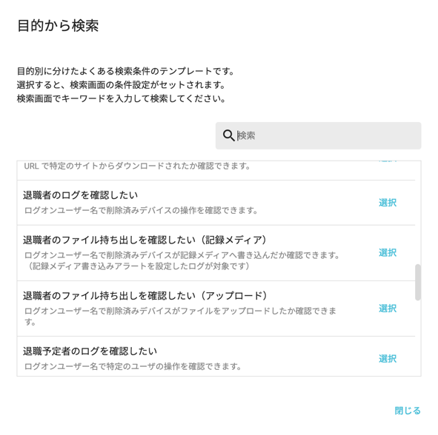
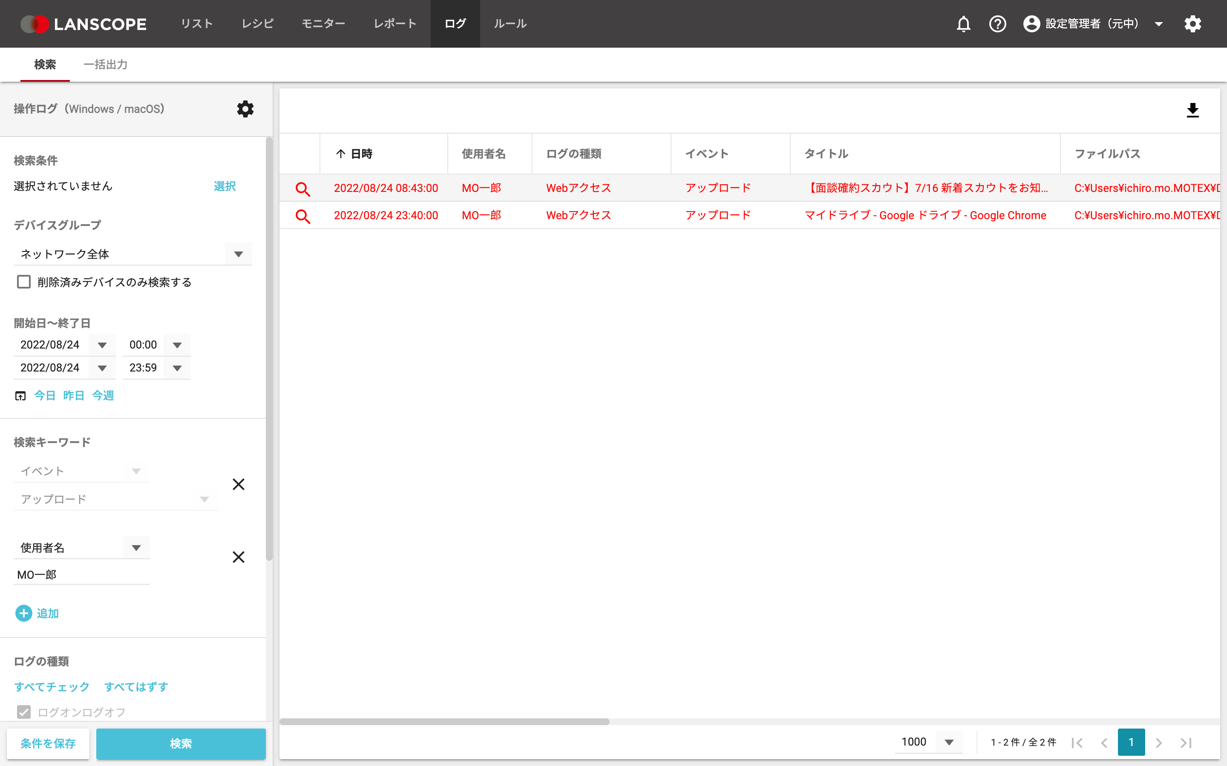
i | A | W | m
ライトA |  | ライトB
ベーシック
操作ログ取得
活用シーンに合わせたテンプレートから検索条件をセット。必要な操作ログを簡単に抽出。
クラウドストレージに製品情報をアップロード・・！
ログの活用シーンに合わせて、テンプレートを用意
編集した検索条件の保存も可能

Slide 32
i | A | W | m
ライトA |  | ライトB
ベーシック
取得したログの活用：働き方の見える化
取得したログを活用し、テレワークでも
オフィス勤務と同じ「基準」で働き方を「見える化」
長時間働きすぎていないか？
休憩は適切に取れているか？
効率的に働けているか？
レポート（ログ）
業務時間外の
PC 稼働時間をチェック
PC を操作していない
時間をチェック
業務に関するアプリ・Web の
利用時間をチェック

Slide 33
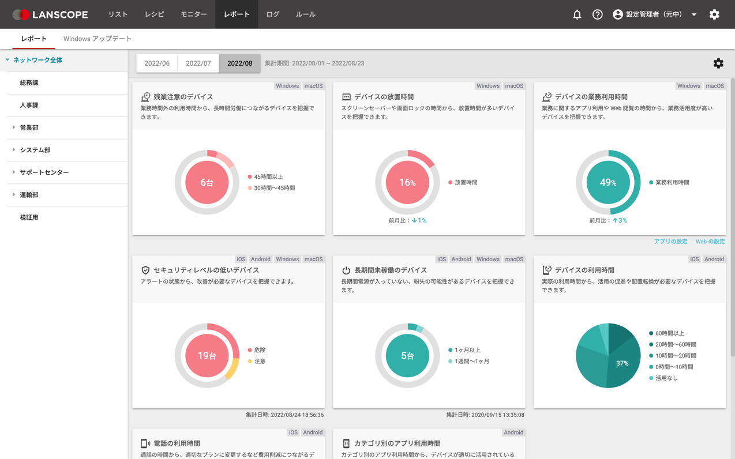
i | A | W | m
ライトA |  | ライトB
ベーシック
取得したログの活用：働き方の見える化
「長時間働きすぎていないか？」「休憩は適切に取れているか？」
「業務をしっかりしているか？」の切り口でレポート化
① 残業注意のデバイス
働きすぎて
いないか？
業務時間外の稼働から、申請外の残業や働きすぎにつながるデバイスをみつけます。
＜集計単位は1ヶ月間＞
・30時間〜45時間
・45時間以上
② デバイスの放置時間
スクリーンセーバー・画面ロックの時間から利用していない時間が多いデバイスをみつけます。
＜集計単位は1ヶ月間＞
・放置時間
・前月比
①
②
③
休憩は適切に
取れている？
業務しっかり
している？
③ デバイスの業務利用時間
業務に関するアプリやWebの利用時間から業務での活用度が高いデバイスをみつけます。
＜集計単位は1ヶ月＞
・業務利用時間
・その他

Slide 34
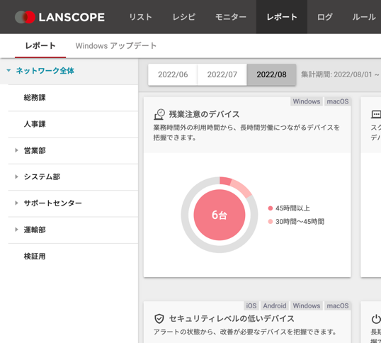
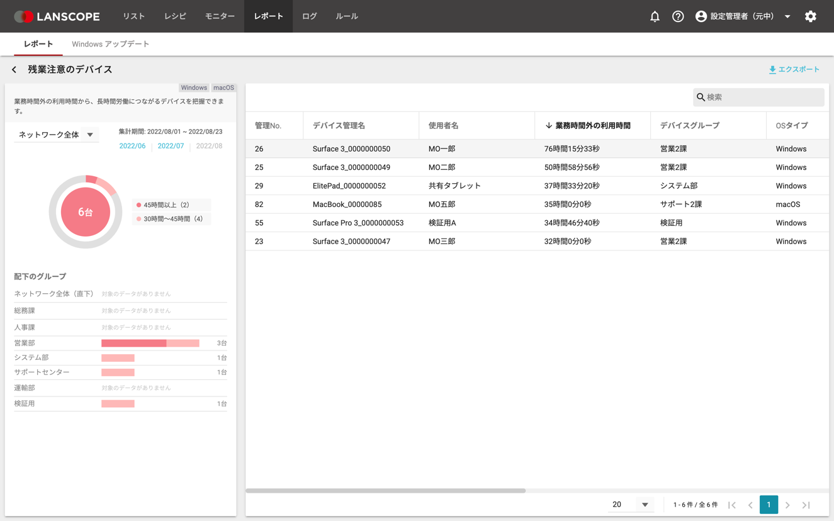
i | A | W | m
ライトA |  | ライトB
ベーシック
取得したログの活用：働き方の見える化
ドリルダウンで、配下の「グループ比較」や「課題のあるデバイス」を特定
デバイスをクリックして、
個人レポートへ
①
③
Click!!
①全体の割合
選択しているグループ全体の状況を見える化
②グループ別の比較
選択している配下のグループをグループ別に
状況を比較
③デバイスの内訳
「グループ別の比較」で選択したグループに所属するデバイスを一覧で表示
②

Slide 35
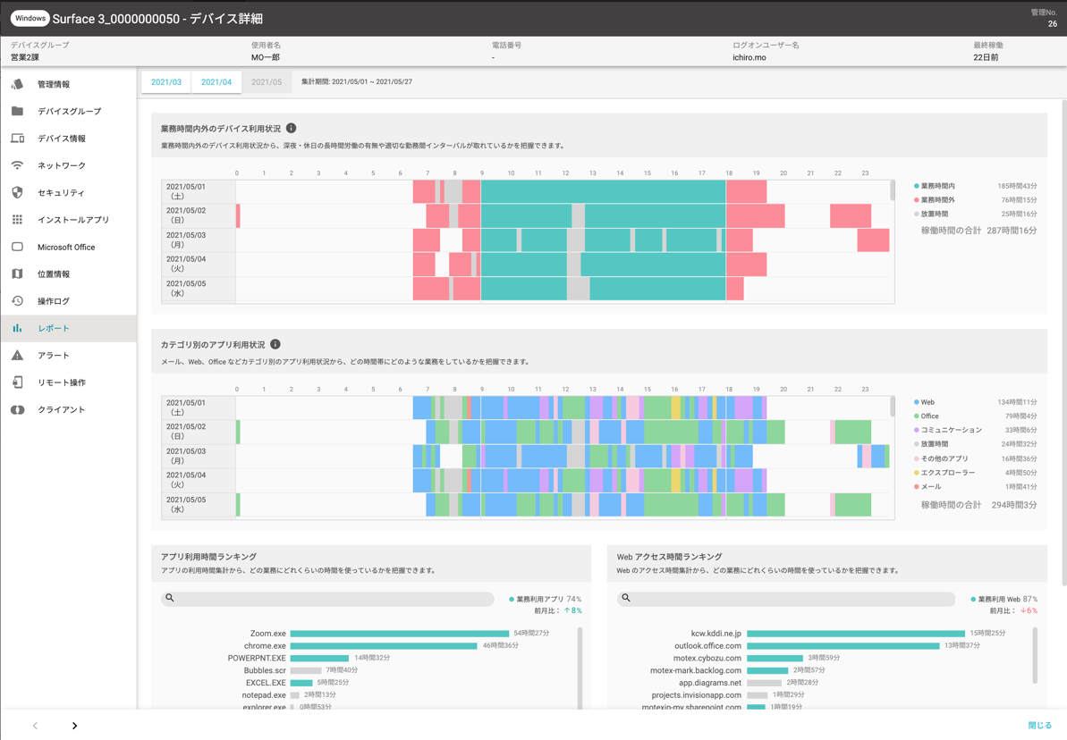
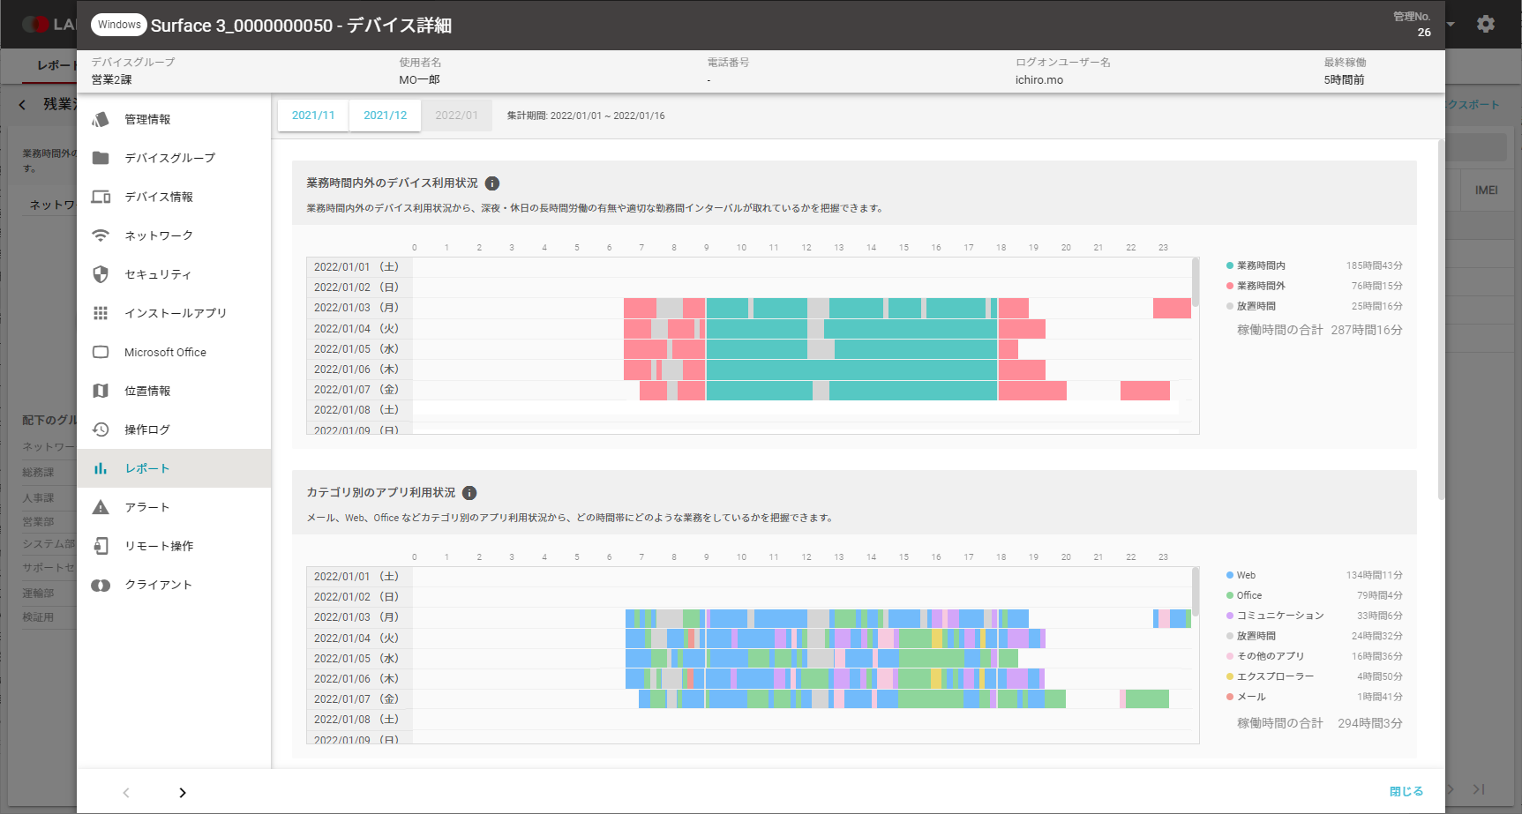
i | A | W | m
ライトA |  | ライトB
ベーシック
取得したログの活用：働き方の見える化
PC の操作ログからデバイス単位で活用状況をレポート化
○業務時間内・業務時間外の利用時間
個人の1週間のPC稼働時間の割合を表示
・業務時間内 ○○時間
・業務時間外 ○○時間
・放置時間 ○○時間
・稼働時間合計 ○○時間
○アプリ別の利用時間
アプリ別の稼働情報を解析
10分間の内最もアクティブなアプリを表示
・メール ・Web
・Office ・その他アプリ
・エクスプローラー/Finder ・スクリーンセーバー
○アプリ利用時間ランキング
アプリ毎のアクティブ稼働時間のランキング
・業務アプリ ・その他アプリ
・業務アプリ比率 ○○％アップ／ダウン（前月比）
○Webアクセス時間ランキング
Webのアクティブ稼働ドメインのランキング
・業務Web ・その他Web
・業務アプリ比率 ○○％アップ／ダウン（前月比）

Slide 36

新しいログ活用
取得した操作ログは現状把握・セキュリティ対策に加えて、業務効率化・マネジメントに活用
これまでの「見える化」
【NEW】「共有」「見せる化」
管理者・経営者層による “監視” が主な目的
現場のマネージャーによる業務の効率化や人材育成に
適切な働き方ができているか？テレワークが進む現代の会社の生産性向上にもログ活用を推進！！

Slide 37
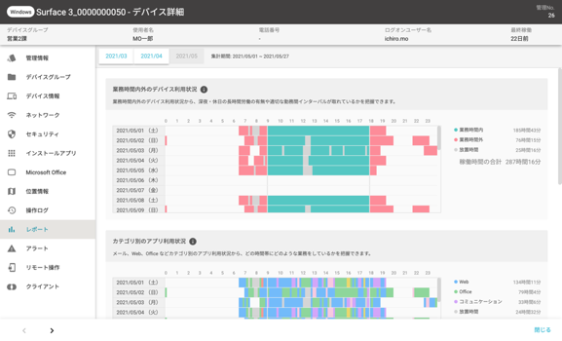
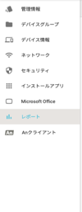
アカウントの権限分散
「営業部のマネージャーには、営業部の情報のみ確認できる」権限を付与するなど柔軟な設定が可能！
● システム管理者向け
● 営業マネージャー向け
詳細な操作ログの確認や
位置情報、リモート操作などは
実行できない
全ての情報の確認や
リモート操作の実行ができる

Slide 38
2. エンドポイントマネージャー クラウド版 各機能のご紹介
機能紹介① 資産管理（ハードウェア・アプリ管理）
機能紹介② 紛失対策・セキュリティ
機能紹介③ Windows・macOS 操作ログ管理
機能紹介④ Apple Business Manager／Android Enterprise
機能紹介⑤ 関連製品

Slide 39
モバイル管理必携となりつつある「ABM」「AE」
MDM ツール
Apple・Google のプログラム
デバイス情報（ハード・アプリ）の取得
Apple Business Manager（ABM）
位置情報の取得
Android Enterprise（AE）
リモートロック・ワイプ
＋
MDM と組み合わせて利用する必要がある
セキュリティポリシーの設定
MDM ツール単体で実現できない、
より高度な管理を実現
メッセージ・アンケートの通知
利用は無償だが、事前準備や利用条件があり、
注意が必要
MDM ツール単体でも管理できるものの、ABM・AE を組み合わせて利用するとできる範囲が広がります。

Slide 40


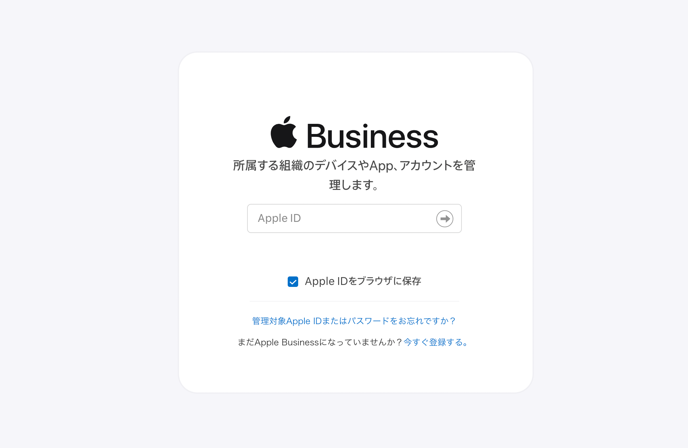
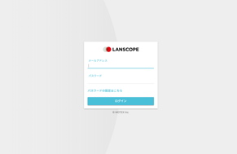



i | A | W | m
ライトA |  | ライトB
ベーシック
Apple Business Manager（ABM）とは
デバイスを効率的にエンドポイントマネージャーの管理下に置き、アプリの配信やデバイスの利用制御などを実現できる Apple 社が提供するプログラムです。
ABM の利用は無料ですが、事前に利用申請が必要です。
自動デバイス登録（旧称 DEP）
アプリの一括配信（旧称 VPP）
ABM とエンドポイントマネージャーを連携し、デバイスの初期設定を効率化。MDM 構成プロファイルのインストールと監視モードへの適用を自動化します。DEP を利用する場合、デバイス購入時に申請を行い、ABM 上にデバイス情報が登録されます。
Apple Business Manager 上で一括入手したアプリを、エンドポイントマネージャーに連携しデバイスに配信できます。Apple ID が設定されていないデバイスに対しても配信が可能なため、効率的なアプリ配信が可能です。
Apple Business Manager
エンドポイントマネージャー
Apple Business Manager
エンドポイントマネージャー
デバイス情報
入手したアプリ
連携
連携
デバイスの初期
設定後、自動的
に管理下へ
App Store を
禁止していても
管理可能*
配信
* デバイスを監視モードに
設定する必要があります

Slide 41
i | A | W | m
ライトA |  | ライトB
ベーシック
【ABM】自動デバイス登録の利用メリット
メリット |  |  | iOS | macOS | 説明
設定アシスタントのスキップ |  |  | ◯ | ◯ | 設定アシスタント（初期設定）でスキップする項目を選択できます。
MDM 構成プロファイルの自動インストール |  |  | ◯ | ◯ | デバイスの初期設定の過程で、MDM 構成プロファイルが自動でインストールされます。
MDM 構成プロファイルの削除禁止 |  |  | ◯ | ◯ | MDM 構成プロファイルの削除を禁止できます。
デバイスを監視モードに自動適用 |  |  | ◯ | ー | デバイスを監視モードに自動適用できます。
 | 監視モード適用時のメリット | 紛失モードの利用 | ◯ | ー | ロック解除の禁止、位置情報の強制取得など、より強力な紛失対策を実行できます。
 |  | VPP アプリのサイレントインストール | ◯ | ー | VPP アプリとして配信したアプリをデバイスにサイレントインストールできます。
 |  | 監視モード専用の構成プロファイル適用 | ◯ | ー | 監視モードデバイス専用の特定プロファイルを適用できます。
アカウントの自動作成 |  |  | ー | ◯ | 管理者アカウントの自動作成、ユーザーアカウントの設定内容を指定できます。
Mac デバイスの監視モードについて
iOS を監視モードに適用する場合、DEP を利用してデバイスをエンドポイントマネージャーの管理下に置く必要があります。一方、macOS 11（BigSur）以降の場合は DEP の利用可否に拘らず、デバイスを管理下に置くことで監視モードが適用されます（macOS 11未満で監視モードを適用する場合は、DEP の利用が必要です）。
Apple から直接もしくは Apple 正規取扱店から購入した iOS・Mac デバイスのみ自動デバイス登録を利用できます。利用可否はデバイス購入元にお問い合わせください。
また、DEP を利用する場合、デバイスの初期設定（アクティベーション）が必要です。そのため、利用中のデバイスの場合は一度初期化し、再アクティベーションが必要です。

Slide 42
i | A | W | m
ライトA |  | ライトB
ベーシック
【ABM】アプリの一括配信（VPP） ※ライトA＋オプション
エンドポイントマネージャーから業務に必要なアプリを一括配信。
ABM のアプリ一括配信を利用することで得られるメリットも。
アプリ配信の種類/利用シーン比較 | 利用シーン | 管理コンソールから配信実行後のデバイス側の動作
App Store アプリ配信 （基本機能） | ●デバイスにApple IDを設定し、利用者にパスワードを教えている。 ●アップデートは利用者が App Store から行う。 | ① アプリのインストールを促すダイアログが表示されるので［インストール］をタップする ② Apple IDのパスワードを入力する ③ インストールが実行される
アプリの一括配信（旧称 VPP） デバイスベース方式配信 （オプション機能） | ●デバイスにApple IDを設定していない、もしくは設定しているが利用者にパスワードを教えていない。 ●App Store を禁止した状態でアプリを配信したい。 ●アップデートは管理者が LANSCOPE から行う | 監視モード 適用 | サイレントでインストールされる
 |  | 監視モード 未適用 | ① アプリのインストールを促すダイアログが表示されるので［インストール］をタップする ② インストールが実行される
In-House アプリ配信 （基本機能） | ●自社開発した（ストアに掲載されていない）アプリを配信する。 ●アップデートは管理者がエンドポイントマネージャーから行う。 | 監視モード 適用 | サイレントでインストールされる
 |  | 監視モード 未適用 | ① アプリのインストールを促すダイアログが表示されるので［インストール］をタップする ② インストールが実行される

Slide 43
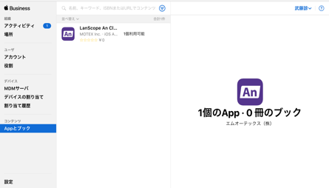
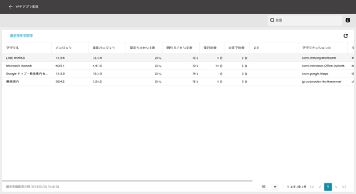

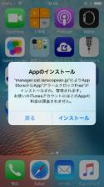

i | A | W | m
ライトA |  | ライトB
ベーシック
【ABM】アプリの一括配信（旧称 VPP） ※ライトA＋オプション
Apple ID の設定・サインイン有無に依存することなく、
App Store の利用を禁止している場合でもアプリの配信が可能です。
LANSCOPE Client
① アプリを入手、
ライセンスが反映
解 説
デバイス側での操作について
App Storeを禁止して
いても配信可能！※
インストール要求のダイアログ表示後に許可すると、インストールが完了。Apple IDのパスワード入力無しでインストールが可能。
※デバイスを監視モードに設定するとダイアログは表示されません。
② VPPアプリを
デバイスに配信
③ インストール
※ デバイスを監視モードに設定する必要があります。

Slide 44

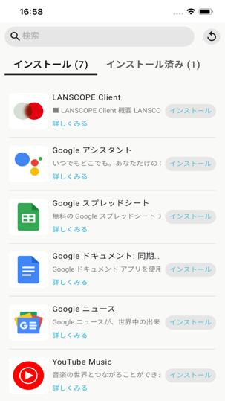





i | A | W | m
ライトA |  | ライトB
ベーシック
【ABM】VPP × アプリカタログ機能 ※ライトA＋オプション
業務に必須のアプリは管理者 が Push で強制インストール、任意のアプリは利用者が必要に応じて、アプリカタログからインストールするなど、
運用に合わせて使い分けが可能です。
管理者による Push 配信
アプリカタログを利用
管理者による Push 配信機能は、管理者のタイミングで配信。アプリのアップデートは、管理者がエンドポイントマネージャーから行う必要があります。
利用者が自身のタイミングでアプリをインストールできます。アプリのアップデートも利用者が行えるので、管理者の負担軽減にもなります。
① アプリをデバイスに公開
インストール要求
② 利用者が
“インストール”
をタップ
アプリ配信を実行
アプリが自動配信
アプリケーションの自動配信機能
業務に必要なアプリは、デバイスがエンドポイントマネージャーの管理下に入ったタイミング（MDM 構成プロファイルインストールのタイミング）で、自動配信が可能です。管理者が都度、アプリを配信する必要はありません。また管理下に入ったタイミングで、アプリカタログの公開も可能です。

Slide 45

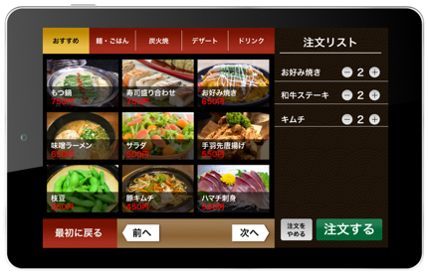
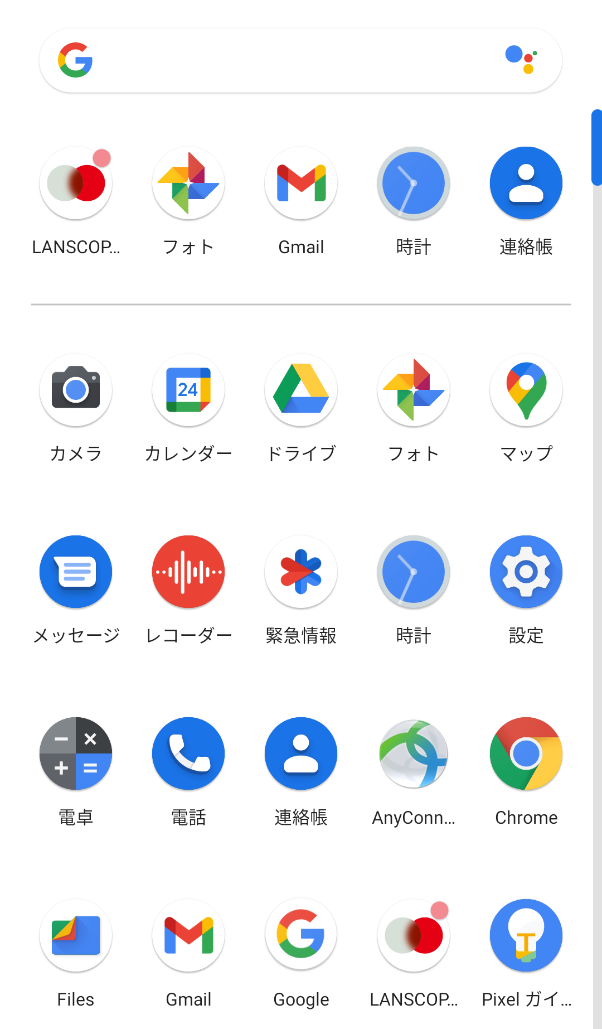
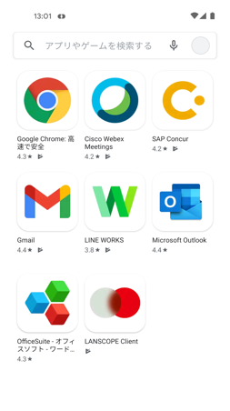
i | A | W | m
ライトA |  | ライトB
ベーシック
Android Enterprise とは
Android Enterprise はアプリの配信やデバイスの利用制御など、より高度なデバイス管理を実現できる Google 社が提供するプログラムです。
Android Enterprise の利用は無料ですが、事前に利用申請が必要です。
Full Device Management
キオスクモード
エンドポイントマネージャーで許可した範囲で、スマホ・タブレット本来の機能を利用してもらいつつ、アプリ管理やセキュリティ対策を実現できます。
特定のアプリ以外利用できないようにする（Play ストア等、設定アプリ、ホームボタンなども利用不可）など、デバイスの用途を限定できます。
飲食店の注文用タブレットなど
用途がごく限られる場合に利用
許可したアプリのみ
Play ストアに表示

Slide 46
i | A | W | m
ライトA |  | ライトB
ベーシック
Android Enterprise 機能一覧
No | 機能
1 | パスワード再設定 | デバイスに別のパスワードを上書きで設定できます。
2 | パスワードポリシー | 桁数や有効期限など設定するパスワードのルールを設定できます。
3 | 物理的な外部メディアの利用禁止 | SDカードなど物理的な外部メディアの利用を禁止できます。
4 | USB接続禁止 | ストレージとしての接続やデータ転送を禁止できます。
5 | NFCによるデータ転送禁止 | NFCによるデータの転送を禁止できます。
6 | Bluetooth機器の接続禁止 | Bluetooth機器の接続を禁止できます。
7 | デバイスの初期化禁止 | デバイスの初期化を禁止できます。
8 | 日付・時刻の変更禁止 | 日付や時刻の変更を禁止できます。
9 | デバッグ機能・セーフブートの利用禁止 | デバック機能・セーフブートの利用を禁止できます。
10 | 位置情報設定の有効化 | ポリシー適用時に位置情報モードを有効にできます。
11 | 充電中のスリープモードの無効化 | 充電中に画面がスリープ状態にならないように設定できます。
12 | カメラの利用禁止 | カメラの利用を禁止できます。
13 | スクリーンショットの取得禁止 | スクリーンショットの取得を禁止できます。
14 | マルチユーザーの利用禁止 | ユーザーアカウントの複数作成や切り替えを禁止できます。
15 | アカウント管理の変更禁止 | Googleアカウントの追加などアカウントの変更を禁止できます。
16 | ネットワークの選択禁止 | Wi-Fiネットワークの選択を禁止できます。
17 | Wi-Fi設定 | Wi-FiのSSIDやパスワードなどをデバイスに設定できます。
18 | OS アップデートの制御 | 30日間 OS のアップデートを禁止するなどの設定ができます。
19 | アプリ配信 | アプリを指定して、デバイスへインストールができます。
20 | Play ストア管理 | Play ストアに表示するアプリを設定できます。
21 | アプリ権限設定 | アプリを利用するための権限などを設定できます。
22 | アプリの自動更新設定 | Play ストアアプリの自動更新を設定できます。
23 | 提供元不明アプリのインストール禁止 | Playストアを経由しないアプリのインストールを禁止できます。
24 | キオスクモード | 特定アプリ以外利用できないようにするなど利用を限定できます。
キオスクモードは、Android Enterprise の機能の一つです。キオスクモードの設定を有効にしない場合は、Full Device Management として管理できます。
すでに利用中のデバイスで、Android Enterprise を利用する場合、デバイスを初期化し再度アクティベーションする必要があります。

Slide 47
2. エンドポイントマネージャー クラウド版 各機能のご紹介
機能紹介① 資産管理（ハードウェア・アプリ管理）
機能紹介② 紛失対策・セキュリティ
機能紹介③ Windows・macOS 操作ログ管理
機能紹介④ Apple Business Manager／Android Enterprise
機能紹介⑤ 関連製品

Slide 48


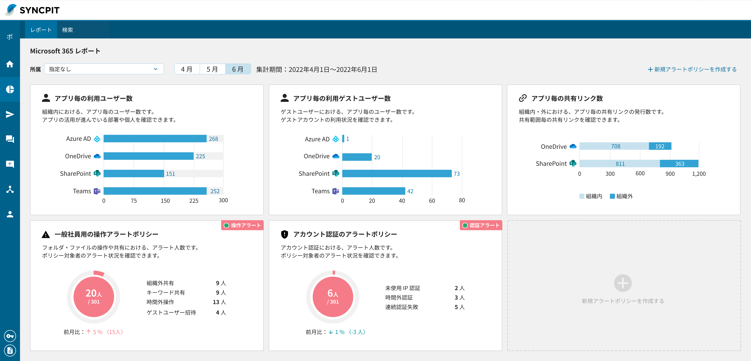
LANSCOPE セキュリティオーディター：Microsoft 365 の利用状況を見える化
Microsoft 365 の利用状況を見える化し、ルール違反時には管理者・利用者に通知
Microsoft 365 連携 / KING OF TIME 連携 / Garoon 連携 / エンドポイントマネージャー クラウド版 連携 / FAQ ボット / 定期通知
×
クラウドサービスと連携し、バックオフィス業務の自動化を支援します。Microsoft 365 連携では、監査ログからルールに従って利用できているかを把握し、ルール違反があった場合は管理者や本人に自動通知します。
また、エンドポイントマネージャー クラウド版と連携し、デバイスを紛失した本人または管理者が連携したビジネスチャット* から位置情報の確認やリモートロック・ワイプを実行できるなど、多彩な機能を実装しています。
Microsoft 365 の利用状況とリスクを見える化
ビジネスチャットと
連携して本人と
管理者に自動通知
FAQ ボット機能で
問い合わせ対応の自動化
Microsoft 365 の監査ログを、誰が見ても分かるよう
整形し、管理コンソール上で表示
https://www.syncpit.com/
* 対応しているビジネスチャット … Chatwork / Google Chat / LINE WORKS / Microsoft Teams / Slack

Slide 49




LANSCOPE セキュリティオーディター：Microsoft 365 の利用状況を見える化
PC の操作は エンドポイントマネージャーで、
クラウドサービスの操作は セキュリティオーディター で見える化を実現
ファイルサーバやローカルに保存されている
「社外秘」ファイルの名前変更
ファイルを SharePoint にアップロードし、
私物デバイスからダウンロード
社外秘 技術資料.pptx
参考資料.pptx
Rename
Upload
Download
クライアント PC 上の操作はエンドポイントマネージャーで記録可能。
しかし、クラウドサービスにアップロード後の把握はできない。
クラウドサービス上の操作はセキュリティオーディターで把握可能。
一方、データがどこから持ち出されたファイルなのかは把握できない。

Slide 50
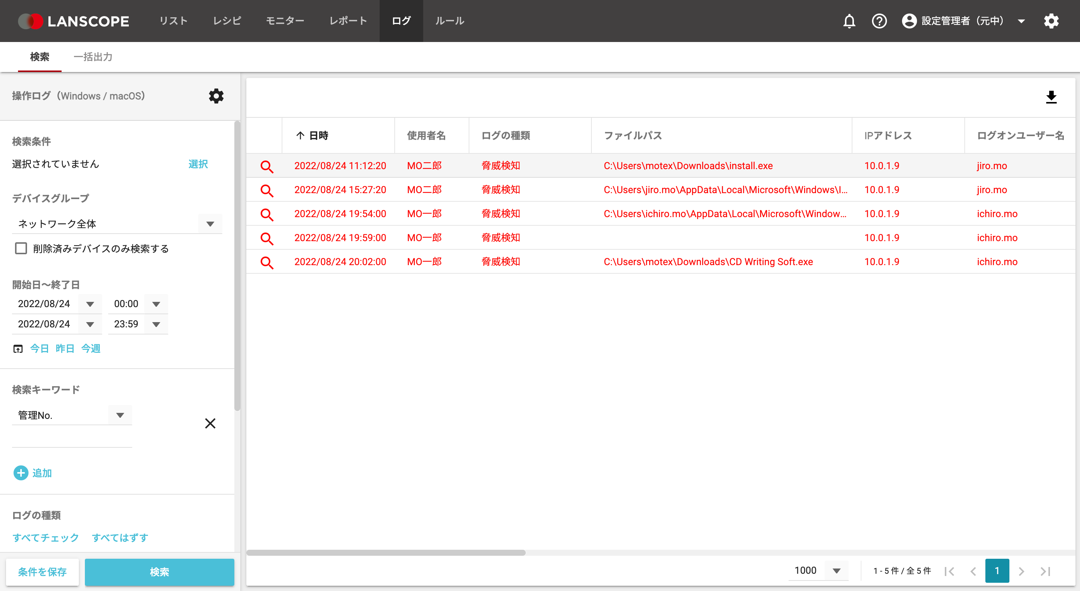

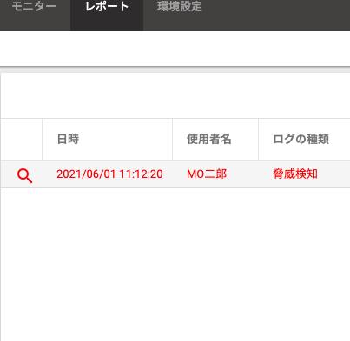

i | A | W | m
ライトA |  | ライトB
ベーシック
CylancePROTECT 連携：次世代型アンチウイルス
AI を活用した次世代型アンチウイルス製品と連携し、
操作ログから、未知・亜種のマルウェア感染原因を特定
×
マシーンラーニングの特許技術を活用した「予測脅威防御」で、マルウェアの特徴点を見つけて実行前に検知・隔離します。エンドポイントマネージャー クラウド版と連携することで、マルウェアに感染してしまった直前の操作を特定。原因の追求や再発防止に活用できます。
1Clickで、直前・直後の
操作ログが確認できます。
検知率は99% *
未知のマルウェアも
検知・隔離
PC への負荷が小さく
快適なパフォーマンスを発揮
月額450円/台から！
ニーズに合わせて
必要なプランを選択
https://www.lanscope.jp/cpms/
Click!!
* 2018 NSS Labs Advanced Endpoint Protection Test 結果より

Slide 51

リモートサポート製品（LANSCOPE リモートデスクトップ powered by ISL Online）
画面共有をしながら、PC・スマホ・タブレットの遠隔サポートを実現
リモートデスクトップは Windows・macOS・iOS・Android に対応
設定できるアラート | Win | mac | iOS | Android
デスクトップ共有 | ◯ | ◯ | ◯ | ◯
アプリケーション共有 | ◯ | ◯ | ✕ | ✕
キーボード＆マウス操作 | ◯ | ◯ | ✕ | ✕
ファイル転送 | ◯ | ◯ | ✕ | ✕
ホワイトボード（書込みツール） | ◯ | ◯ | ✕ | ✕
チャット（テキスト・音声/ ビデオ） | ◯ | ◯ | ✕ | ✕
画面拡大・縮小・カラー数変更 | ◯ | ◯ | ✕ | ✕
セッション再接続 | ◯ | ◯ | ✕ | ✕
レコーディング | ◯ | ◯ | ✕ | ✕
ブラックスクリーンモード | ◯ | ◯ | ✕ | ✕
遠隔プリント | ◯ | ◯ | ✕ | ✕
×
リモートデスクトップ powered by ISL Onlineは、遠隔地にあるサーバーや PC、スマホへの「リモート操作」「画面共有」を実現する企業向けのリモートコントロールツールです。同じ画面を見ながら従業員からの質問や問い合わせに対応できるため、対応の効率化を実現します。
トラブル時の
ヘルプデスク対応
遠隔地のサーバー
メンテナンスも
自席から実現
iOS・Androidも画面を
共有しながらサポート
* 利用にはリモートデスクトップ powered by ISL Online のライセンスが別途必要です。また、リモートデスクトップは専用コンソール（Webサイト）から利用します。

Slide 52


i | A | W | m
ライトA |  | ライトB
ベーシック
Splunk 連携：マシンデータプラットフォーム（提供：Splunk Inc.）
エンドポイントマネージャーで取得した操作ログを Splunk へ転送！
テレワーク下の働き方・セキュリティコンプライアンスリスクの見える化を実現
×
エンドポイントマネージャー クラウド版で取得した操作ログをリアルタイムに Splunk に転送し、Splunk のダッシュボード上でデバイスの利用状況を見える化できます*。また LANSCOPE App for Splunk を提供しているため、豊富なレポートテンプレートを元に自社用にカスタムすることでログ分析・モニタリング・レポート作成を効率化できます。
豊富なレポートテンプレートをご用意
自社専用のオリジナル
レポートの作成が可能
資産情報・操作ログを
ダッシュボード上で
まとめて見える化！
【Splunk ダッシュボード上で確認できるエンドポイントマネージャーの操作ログ・資産情報】
* Splunk と連携する場合、LANSCOPE エンドポイントマネージャー クラウド版のベーシック/ライトB ライセンスとログ運用オプションの導入が必要です。

Slide 53


i | A | W | m
ライトA |  | ライトB
ベーシック
L2Blocker 連携（提供：株式会社ソフトクリエイト）
管理外デバイスの社内ネットワークへのアクセスを検知・遮断
エンドポイントマネージャーの管理下にないデバイスの発見にも貢献します。
×
LANSCOPE で資産管理
社内ネットワークへの管理外デバイスからの不正接続を検知・遮断できます。エンドポイントマネージャー と連携することで、管理外の PC を自動検知・遮断し、警告画面からクライアントのインストールを誘導することも可能です。
2005年販売開始
豊富な導入実績
2,000社以上
既存のネットワーク構成を変更することなく
導入可能
初期費用を抑えて
管理サーバーを
クラウド化
https://www.l2blocker.com/
* 本機能の利用はベーシックライセンスが必要です。

Slide 54



i | A | W | m
ライトA |  | ライトB
ベーシック
Garoon 連携（提供：サイボウズ株式会社）
「働きすぎていないかな・・・？」テレワーク環境で見えない不安を解決
Garoon のスケジュールに 1日の最初と最後の PC 操作時刻を表示
×
エンドポイントマネージャーで取得している操作ログを元に、各日の最初と最後の操作実施時刻を Garoon のスケジュールに表示できます。デバイスの利用時間帯とスケジュールの登録内容を比較することで勤務状況の見える化につながります。また、表示するユーザーは設定時に選択できます*。
申請外残業が行われていないか・・マネージャーが把握できる
電源ON・OFFではなく
最初と最後の PC 操作から正しく判断
誰でもカンタンに
設定可能
夕礼での報告通り
メール対応後、業務を
終了してくれている！
* 利用には別途申請が必要です。詳細はお問い合わせください。また本機能の利用はベーシックライセンスが必要です。

Slide 55




i | A | W | m
ライトA |  | ライトB
ベーシック
API 公開
ハードウェア・インストールアプリ情報取得の API を公開
利用可能な API | iOS | Android | Windows | macOS
資産情報（ハードウェア） | ○ | ○ | ○ | ○
資産情報（インストールアプリ） | ○ | ○ | ○ | ○
活動時間（1日の最初と最後の操作ログ）の取得 | ー | ー | ○ | ー
OAuth2.0 | ○ | ○ | ○ | ○
API を実行して、自社で利用しているサービスに、デバイスのハードウェア情報を取り込む
※ OS 毎に取得可能な項目が異なります。
※ 利用にはベーシックライセンスの導入と別途申請が必要です。
APIを実行し、csvファイルを生成する bat ファイルを作成することで、ハードウェア・アプリ情報をcsvファイルで保存する

Slide 56
エンドポイントマネージャー クラウド版 が選ばれる理由
・PC・スマホをクラウドで一元管理
・使いやすい管理コンソール
・サポート体制

Slide 57


LANSCOPE エンドポイントマネージャー クラウド版が選ばれる理由
PC・スマホをクラウドで一元管理
使いやすい管理コンソール
サポート体制
ユーザー様専用サイトには豊富なコンテンツを掲載。またメールだけでなく、電話・チャットのサポートも受け付けています。
PC だけでなくスマホも一元管理。
スマホ管理に必要な機能を網羅。
シンプルに構成されたメニュー、取得した
情報を分かりやすいレポートで表示。

Slide 58

PC・スマホをクラウドで一元管理：製品特徴 比較
IT 資産管理ツール・MDM ツールの双方の機能を持つ
エンドポイントマネージャー クラウド版で PC・スマホを一元管理
 | 機能 |  | IT 資産管理ツール |  | MDM ツール
 |  |  | 製品A（オンプレ） | 製品B（クラウド） | 製品C（クラウド） | 製品D（クラウド）
共通 | OS 対応
PC 管理 | デバイス情報の取得 | ◯ | ◯ | ◯ | ◯ | ◯
 | ファイル・アプリ配信 | ◯ | ◯ | ◯ | ◯ | ◯
 | ソフトウェア・アプリの利用禁止 | ◯ | ◯ | ◯ | ◯ | ◯
 | ログオン・ログオフログ | ◯ | ◯ | ◯ | ✕ | ✕
 | ウィンドウタイトル・ファイル操作・アプリ利用 | ◯ | ◯ | ◯ | ✕ | ✕
 | Web サイト閲覧（タイトル・URL） | ◯ | ◯ | ◯ | ✕ | ✕
 | 記録メディア制御 | ◯ | ◯ | ◯ | ✕ | ✕
 | Windows アップデート管理 | ◯ | ◯ | ◯ | ✕ | ✕
 | リモートロック・ワイプ | ◯ | ✕ | ◯ | ◯ | ◯
 | 位置情報の取得 | ◯ | ✕ | ◯ | ◯ | ◯
iOS | Apple Business Manager 対応 | ◯ | ✕ | ✕ | ◯ | ◯
Android | Android Enterprise 対応 | ◯ | ✕ | ✕ | ◯ | ◯

Slide 59
PC・スマホをクラウドで一元管理：クラウド製品利用のメリット
クラウド（SaaS）最大の特長は、ライセンス利用料のみで常に最新バージョンの利用が可能です
ライセンス費用のみで考えればオンプレミス版の方が安価な一方で、サーバー関連のコストも鑑みる必要があります
＜エンドポイントマネージャー クラウド版＞
＜オンプレミス製品＞
サーバー調達費 / 構築
定額で常に最新バージョンを利用可能
サーバーメンテナンス
バージョンアップ作業
■ イニシャルコスト ■ランニングコスト
■ イニシャルコスト ■ランニングコスト ■ サーバー関連コスト

Slide 60



使いやすい管理コンソール
使いやすい管理コンソールで
PC・スマホをクラウドで一元管理
PC・スマホの一元管理を実現する豊富な機能を搭載しても、エンドポイントマネージャークラウド版 ならではの「使いやすさ」を追求。​シンプルに構成されたメニュー、取得した情報を分かりやすいレポートで表示します。
ITreview「MDM・EMM」「資産管理」
「ログ管理」 部門で​リーダーを獲得
ITreview Best Software in Japan 2021で​
4,000の掲載製品の中から 9位に選出

Slide 61




使いやすい管理コンソール
充実の機能を使いやすい管理コンソールで提供
レビュープラットフォーム「ITreview」では既存のお客様から多くの評価
MDM の決定版！
スマートフォン用の MDM はこれまで何社か利用してきたが、価格＆機能＆管理画面の使いやすさ等が高水準でまとまっており、とても使いやすい。国産アプリなので、変な日本語もなく、管理画面がスッキリとまとまっているのも良い。
★★★★★
総合卸売・商社・貿易
100-300人未満
業種
従業員
分かりやすく使いやすい
直感的にわかりやすい UI。利用者向けのインストールガイドのひな形も用意されており、社員向けの手順書作成の手間も抑えられた。モバイルだけでなく、Windows PC も管理できることを考えると導入コストが非常に安い。
★★★★★
製造業
300-1,000人未満
業種
従業員

Slide 62


サポート体制
ヘルプデスクサービス
何度かサポートデスクに問い合わせをしましたが、
毎回丁寧な対応をしてくれます。
エンドポイントマネージャーの操作方法・不明点などに関するご質問、トラブルの対応を弊社専任スタッフが電話・メール・チャットでご対応します。
IT資産管理・セキュリティのメーカーとして培われた様々なノウハウを活かし、お客様によりご満足いただけるサービスをご提供します。
経営企画職 従業員（50-100名）ITreview コメントより
https://www.itreview.jp/products/lanscope-an/reviews
ユーザー様専用サイト「LANSCOPE PORTAL」
LANSCOPE PORTAL は、エンドポイントマネージャーをご利用いただいているお客様の専用サイトです。お客様の契約情報の確認やマニュアル、よくあるご質問、MOTEX からの最新情報をご確認いただけます。

Slide 63



60日間 無料体験版
使いやすさ・管理のしやすさを実感していただくため、60日間の無料体験版をご用意
体験版環境をそのまま製品版へ移行することも可能です。
体験版利用ユーザーの製品版への移行割合
体験版の利用を円滑に進めるためのコンテンツ
オンライン・PDF 版のマニュアル
初期設定手順をまとめた動画マニュアル
サポートセンター
体験版ご利用期間中もお電話・メール・チャットでお問い合わせいただけます。

Slide 64






PC・スマホ管理の最新情報やノウハウをブログで発信中！
今さら聞けない！IT資産管理の基礎から
最新トレンドまで分かりやすく解説
今さら聞けない
EMM・MDM・MAM・MCMとは？
効率的な Windows アップデート管理を実現！
「クラウドならでは」の解決できる課題とは
IT 資産管理の基本知識から、今尚、進化を続ける IT 資産管理ツールの機能について、過去の歴史を振り返りながらご紹介。
その上で MOTEX が提供する IT資産管理ツールが選ばれる理由をご紹介します。
改めて EMM や MDM という用語とその特徴を整理し、その上で管理ツール選定のポイント、さらに エンドポイントマネージャー クラウド版が選ばれる理由を、ユーザー様の“生の声”を引用させていただきながら、ご紹介します。
Windows アップデートの概要など基本的な内容に触れ、エンドポイントマネージャー クラウド版で実現するWindows アップデート管理の機能概要をご紹介しています。
クラウドならではの解決できる課題も押さえておきたいポイント。
共通
共通
Win
エンドポイントマネージャー クラウド版で
実現する Mac デバイス管理
法人の iOS デバイス管理必携？
Apple Business Manager 総まとめ！
法人の Android デバイス管理必携？
Android Enterprise 総まとめ！
Mac デバイスの初期設定の効率化や Mac 特有の機能の制限、アプリ配信など エンドポイントマネージャー クラウド版で実現するデバイス管理のポイントを紹介します。
iOS・iPadOS デバイスを管理する上で必携とも言えるのが「Apple Business Manager」です。
ABMとは、MDM ツールと連携して、より高度なデバイス管理を実現する Apple 社が提供するプログラムです。
Android デバイスを管理する上で必携とも言えるのが「Android Enterprise」です。
Android Enterprise は MDM ツールと連携して、より高度なデバイス管理を実現する Google 社が提供するプログラムです。
macOS
iOS
Android

Slide 65
Appendix
・OS 別 取得可能なデバイス情報
・Windows 操作ログ活用シーン

Slide 66
取得可能なデバイス情報（iOS）
「デバイス詳細」画面の項目 | 項目名
管理情報 ※管理コンソール上で編集 | デバイス管理名 デバイスタイプ Apple ID 使用者名 使用者の社員コード 使用者の組織名 管理者名 管理者の組織名 管理者の組織コード 使用場所 使用者タイプ 使用状況タイプ 導入日 導入責任者 導入金額 導入タイプ 期限（リース／償却） 月額費用 購入先 補償内容 前回棚卸し実施日 前回棚卸し実施者 前回棚卸し実施結果 任意項目1～20
デバイスグループ | デバイスグループ
デバイス情報 | OSバージョン 監視モード 位置情報サービス LANSCOPE Client 位置情報利用許可 正確な位置情報 紛失モード iPhoneを探す おやすみモード アクティベーションロック iCloudバックアップ 最新iCloudバックアップ日時 iTunesアカウント状態 iTunesStoreIdHash デバイス名 モデル名 シリアル番号 UDID ストレージ使用容量 通信方式 IMEI MEID モデムファームウェア ExchangeデバイスID 電池残量
ネットワーク | 電話番号 加入キャリア 現在のキャリア キャリア設定バージョン MACアドレス（Wi-Fi） MACアドレス（Bluetooth） ICCID インターネット共有 ローミング データローミング 音声通話ローミング カントリーコード ネットワークコード SIMカントリーコード SIMネットワークコード 現在のカントリーコード 現在のネットワークコード
セキュリティ | Jailbreak パスコードロック パスコードポリシー（プロファイル） パスコード要求までの猶予時間 （秒） ハードウェアの暗号化方式
インストールアプリ | アプリ名 バージョン デベロッパー カテゴリー アプリサイズ
プロファイル | プロファイル名 作成者 アプリケーションID 概要
位置情報 | 移動履歴（地図表示・一覧表示）
操作ログ | 時刻 分類 利用時間 内容
アラート | アラート（トリガー）名 アラートレベル
リモート操作 | 実行履歴（設定日時・実行者・内容・状態・実行日時・メッセージ・電話番号・詳細）
クライアント | MDM 構成プロファイルインストール日時 LANSCOPE Client インストール日時 LANSCOPE クライアント最終稼働日時（MDM構成プロファイル最終通信日時 LANSCOPE Client 最終通信日時） LANSCOPE Client バージョン

Slide 67
取得可能なデバイス情報（Android）
「デバイス詳細」画面の項目 | 項目名
管理情報 ※管理コンソール上で編集 | デバイス管理名 デバイスタイプ Apple ID 使用者名 使用者の社員コード 使用者の組織名 管理者名 管理者の組織名 管理者の組織コード 使用場所 使用者タイプ 使用状況タイプ 導入日 導入責任者 導入金額 導入タイプ 期限（リース／償却） 月額費用 購入先 補償内容 前回棚卸し実施日 前回棚卸し実施者 前回棚卸し実施結果 任意項目1～20
デバイスグループ | デバイスグループ
デバイス情報 | OSバージョン CPU名 CPU周波数 メモリ アカウントのメールアドレス1〜3 Android Enterpriseデバイス タイムゾーン 国コード 製品名 製造元 ホスト名 モデル名 シリアル番号 ビルド番号 内部ストレージ使用容量 外部ストレージ使用容量 IMEI 基盤名 ハードウェア名 ブランド名
ネットワーク | 電話番号 MACアドレス（Wi-Fi） Wi-Fi状態 IPアドレス デフォルトゲートウェイ サブネットマスク DHCP IPアドレス サーバーアドレス DNSサーバー SSID ネットワーク認証種別 Bluetoothアダプタ名 MACアドレス（Bluetooth） SIMのシリアル番号 SIMの状態 SIMの国コード 加入キャリア 現在のキャリア
セキュリティ | root化 パスワードポリシー USBデバッグ
インストールアプリ | アプリ名 バージョン デベロッパー カテゴリー インストール日
位置情報 | 移動履歴（地図表示・一覧表示）
操作ログ | 時刻 分類 利用時間 内容 詳細1 詳細2
アラート | アラート（トリガー）名 アラートレベル
リモート操作 | 実行履歴（設定日時・実行者・内容・状態・実行日時・詳細）
Android Enterprise | 適用されているポリシー 登録日時 ポリシー適用日時 管理モード
クライアント | LANSCOPE クライアントインストール日時 LANSCOPE クライアントバージョン LANSCOPE クライアント最終稼働日時 LANSCOPE クライアントの設定（デバイス管理者・使用履歴へのアクセス）

Slide 68
取得可能なデバイス情報（Windows）
「デバイス詳細」画面の項目 | 項目名
管理情報 ※管理コンソール上で編集 | デバイス管理名 デバイスタイプ Apple ID 使用者名 使用者の社員コード 使用者の組織名 管理者名 管理者の組織名 管理者の組織コード 使用場所 使用者タイプ 使用状況タイプ 導入日 導入責任者 導入金額 導入タイプ 期限（リース／償却） 月額費用 購入先 補償内容 前回棚卸し実施日 前回棚卸し実施者 前回棚卸し実施結果 任意項目1～20
デバイスグループ | デバイスグループ
デバイス情報 | OS バージョン OS アーキテクチャ Windows バージョン CPU 名 CPU 周波数 メモリ ドメイン・ワークグループ名 ログオンユーザー名 ログオンユーザー SID コンピューター名 NetBIOS 名 デバイス名 製品名 製造元 シリアル番号 モデル名 モデムファームウェア IMEI システムドライブ ファイルシステム ボリューム名 国番号 ストレージ容量 プロセッサ数 CPU コア数 Drive数 フルネーム（表示名） Windows プロダクト ID モデム SCSI 機器 BIOS バージョン Windows サービスパック Internet Explorerバージョン IE サービスパック
ネットワーク | Wi-Fi状態 Bluetooth状態 NIC情報（NIC名・NICの種別・MACアドレス・IPアドレス・サブネットマスク・デフォルトゲートウェイ・DNSサーバー） 電話番号 現在のキャリア SIMの状態 ICCID
セキュリティ | ファイアウォール状態 Windowsアップデート アンチウィルス状態 アンチウイルス更新ステータス リモートワイプ実行可否 BitLocker回復キー Defender パターンバージョン Defender エンジンバージョン Defender バージョン BlackBerry Protect バージョン BlackBerry Protect ポリシー種別
インストールアプリ | アプリ名 バージョン デベロッパー カテゴリー インストール日
Microsoft Office | Microsoft Office 情報一覧
位置情報 | 移動履歴（地図表示・一覧表示）
アラート | アラート（トリガー）名 アラートレベル
リモート操作 | 実行履歴（設定日時・実行者・内容・状態・実行日時・詳細）
クライアント | LANSCOPE クライアントインストール日時 LANSCOPE クライアントバージョン LANSCOPE クライアント最終稼働日時

Slide 69
取得可能なデバイス情報（macOS）
「デバイス詳細」画面の項目 | 項目名
管理情報 ※管理コンソール上で編集 | デバイス管理名 デバイスタイプ Apple ID 使用者名 使用者の社員コード 使用者の組織名 管理者名 管理者の組織名 管理者の組織コード 使用場所 使用者タイプ 使用状況タイプ 導入日 導入責任者 導入金額 導入タイプ 期限（リース／償却） 月額費用 購入先 補償内容 前回棚卸し実施日 前回棚卸し実施者 前回棚卸し実施結果 任意項目1～20
デバイスグループ | デバイスグループ
デバイス情報 | OSバージョン CPU名 メモリ ドメイン・ワークグループ名 ログオンユーザー名 iTunesアカウント状態 iTunesStoreIdHash デバイス名 製品名 製造元 モデル名 ホスト名 シリアル番号 UDID（ハードウェアUUID） ストレージ使用容量 CPUコア数 BIOSバージョン
ネットワーク | MACアドレス（Wi-Fi） MACアドレス（イーサネット） MACアドレス（Bluetooth） NIC情報
セキュリティ | ファイアウォール状態 System Integrity Protection FileVault パーソナル復旧キー設定 パーソナル復旧キー 所属団体の復旧キー設定
インストールアプリ | アプリ名 バージョン デベロッパー カテゴリー アプリサイズ
プロファイル | プロファイル名 作成者 アプリケーションID 概要
アラート | アラート（トリガー）名 アラートレベル
リモート操作 | 実行履歴（設定日時・実行者・内容・状態・実行日時・詳細）
クライアント | MDM 構成プロファイルインストール日時 LANSCOPE Client インストール日時 LANSCOPE クライアント最終稼働日時（MDM構成プロファイル最終通信日時 LANSCOPE Client 最終通信日時） LANSCOPE Client バージョン

Slide 70


i | A | W | m
ライトA |  | ライトB
ベーシック
操作ログ活用シーン① サービス残業防止
申請外の残業を行っていないか？成果を上げるために無理をしていないか？「業務時間内外のデバイス利用状況」で一目で把握
働き方改革関連法案の施行で、残業時間の罰則付き上限規制の適用、また従業員の労働時間を把握・記録することが義務化されました。一方で、テレワークの普及により仕事とプライベートの区切りを付けることが難しく、成果を上げるために申請外の残業をしてしまう人もいるかもしれません。上司も同僚もお互いの働く姿が見えづらくなっています。
エンドポイントマネージャー クラウド版では「業務時間内外のデバイス利用状況」レポートで、一目で業務時間外の操作ログを把握。申請外の残業を行っている従業員に、事情を聞き、タスクの再分配や働き方の見直しなどのきっかけを作ります。
先週金曜日と今週の月曜日・・遅くまでありがとう。
でも申請時間外の労働は会社の違法行為になってしまう可能性もあるので行わないようにしよう。
すみません、納期を優先してしまいました。
これからは相談するようにします。

Slide 71

i | A | W | m
ライトA |  | ライトB
ベーシック
操作ログ活用シーン② シャローワーク対策
「シャローワーク」に要注意！「カテゴリ別のアプリ利用状況」で改善！
人間が集中状態に入るまで、一般的に20分程度かかると言われています。その間に人に話しかけられたり、電話がかかってきたりすると、集中が途切れてしまいます。
特に深く考えなくてもできるような補助的な仕事「シャローワーク」の状態が続くと、集中して時間をかけて考える必要のある仕事をやり遂げることができません。
個人レポートの「カテゴリ別のアプリ利用状況」では 10分刻みで、その間に最もよく利用されたカテゴリのアプリを色別に表現します。頻繁に色が変わっている場合、集中して一つの仕事に取り組めていないかもしれません。なかなか自覚することが難しい観点を、上司・メンバー間の 1on1 MTG などで気付き・改善活動に活用できます。
カテゴリ | 集計対象のアプリ
● メール | Outlook.exe / thunderbird.exe
● Web | chrome.exe / firefox.exe / iexplore.exe MicrosoftEdge.exe / Msegde.exe
● Office | EXCEL.exe / MSACCESS.exe MSPUB.exe / ONENOTEX.exe POWEPNT.exe / WINWORD.exe
● コミュニケーション | atmgr.exe / Chatwork.exe / direct.exe slack.exe / Teams.exe / WMOne.exe Zoom.exe
● エクスプローラー | explorer.exe
● 放置時間 | スクリーンセーバーや画面ロック中に起動されるアプリ
● その他のアプリ | 上記に該当しないアプリ
先週は頻繁にメール対応しているみたいだけど大丈夫？
言われてみれば…確かに多かったですね。
メール対応をまとめて行う時間など、業務の効率化も行おう！

Slide 72


i | A | W | m
ライトA |  | ライトB
ベーシック
操作ログ活用シーン③ 休憩が適切に取れているか？
従業員の健康も気遣い、適切な休憩も大切！
同じ姿勢を長時間続けたり、ディスプレイの文字を長時間見続けることは健康上良くないため、1時間に10分程度は休憩を取るよう厚生労働省がガイドラインで提示しています。
レポート画面で従業員が適切な休憩を取得できているか？ 全体の把握と、デバイス毎にデバイスの放置＝適切な休憩を取得できているか？を把握できます。
※ 1時間に10分程度休憩する＝放置時間は約16%になります。15%前後を目安に見てみましょう。
Click!!
MO 三郎さん、ちゃんと休憩してるのかな？
次の 1on1 MTG で確認してみよう・・

Slide 73

i | A | W | m
ライトA |  | ライトB
ベーシック
操作ログ活用シーン④ 生産性向上
アプリ活用・Webアクセスランキングもチームの生産性向上のポイントに？
働き方の傾向だけではなく、具体的にどんなアプリを利用しているか、どんな Web サイトにアクセスしているかをランキング形式で確認できます。
例えば最近は、オンラインで商談することも多くなっているので、営業メンバーであれば、オンライン商談用のアプリが上位に来ているか？来ていないメンバーがいれば、お客様との商談数が少ないのではないか？などアプリの利用状況から改善のきっかけを作ることができるかもしれません。
またよく利用・アクセスされているアプリや Web サイトで、業務上活用できるものがあれば、「MO一郎さん、こういうサイトで情報収集しているみたいだよ」というイメージで他のメンバーにも共有するなど、操作ログを活用できます。
Web サイトのアクセス上位に「●●●.jp」という
サイトがあるけれど、どんなサイトなの？
毎朝始業前だったり、休憩がてら
情報収集しているサイトです。
そういう取り組みしてるんだね。
他のメンバーにも共有しておいた方が良い内容があれば、ぜひ共有もお願いします！

